Slide 1



Evento de Tsunami
16 de Septiembre de 2015
Servicio Hidrográfico y Oceanográfico de la Armada

Slide 2
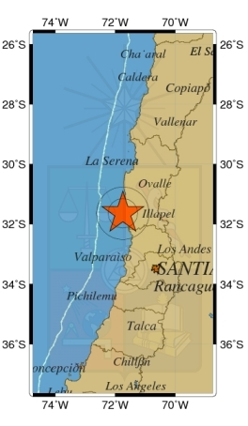
TERREMOTO Y TSUNAMI COQUIMBO - 16 DE SEPTIEMBRE DE 2015
Tabla 1. parámetros del sismo
Magnitud | 8,4 (Mw)
Fecha – Hora | 16 de Septiembre de 2015 a las 19:54:31 hora local (22:54:31UTC)
Epicentro | 31.637° S; 71.741° W
Profundidad | 23.3 Km
Referencia Geográfica | 37 km al NO de Los Vilos
Región | Coquimbo
Fuente | Centro Sismológico Nacional (CSN)
Las mayores intensidad reportadas por ONEMI fueron en las ciudades de Coquimbo y La Serena con VIII Mercalli.
Este sismo generó un tsunami que fue registrado entre Arica y Ancud, pero sus mayores amplitudes se concentraron en el borde costero de la IV región.

Slide 3
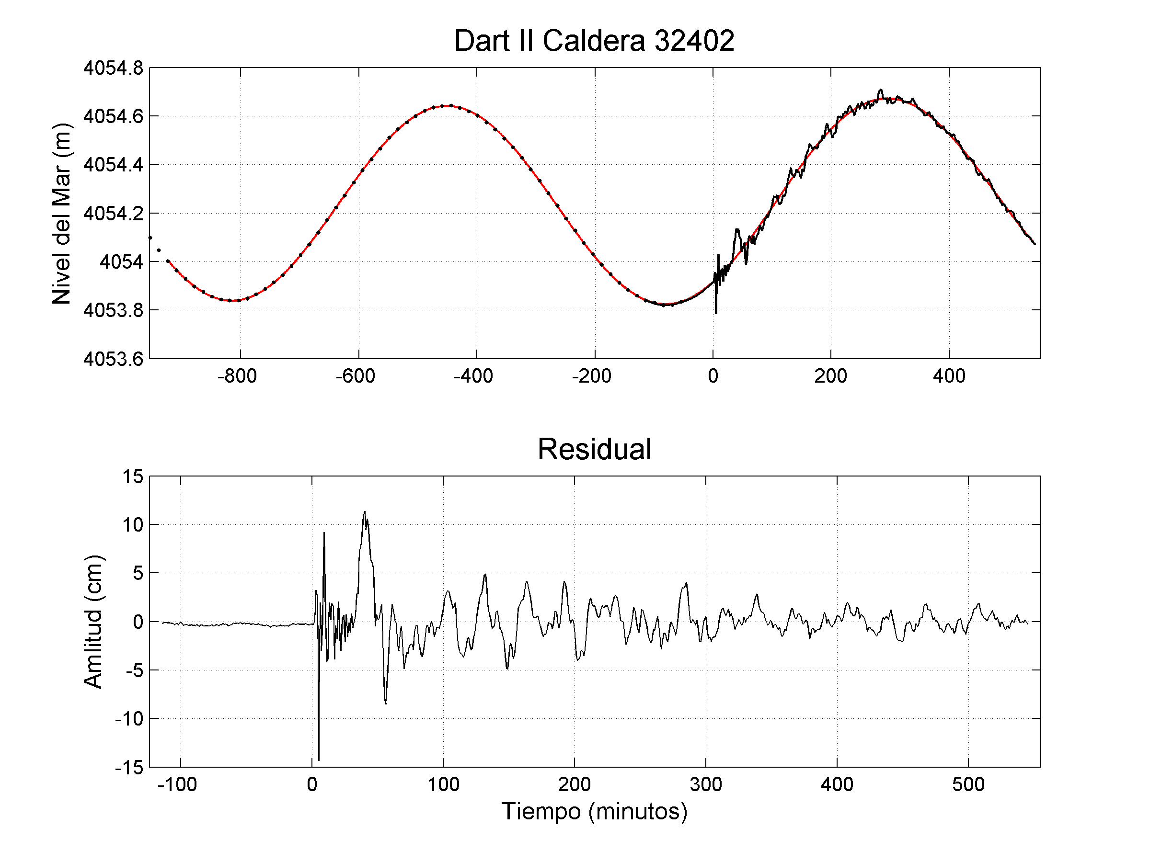
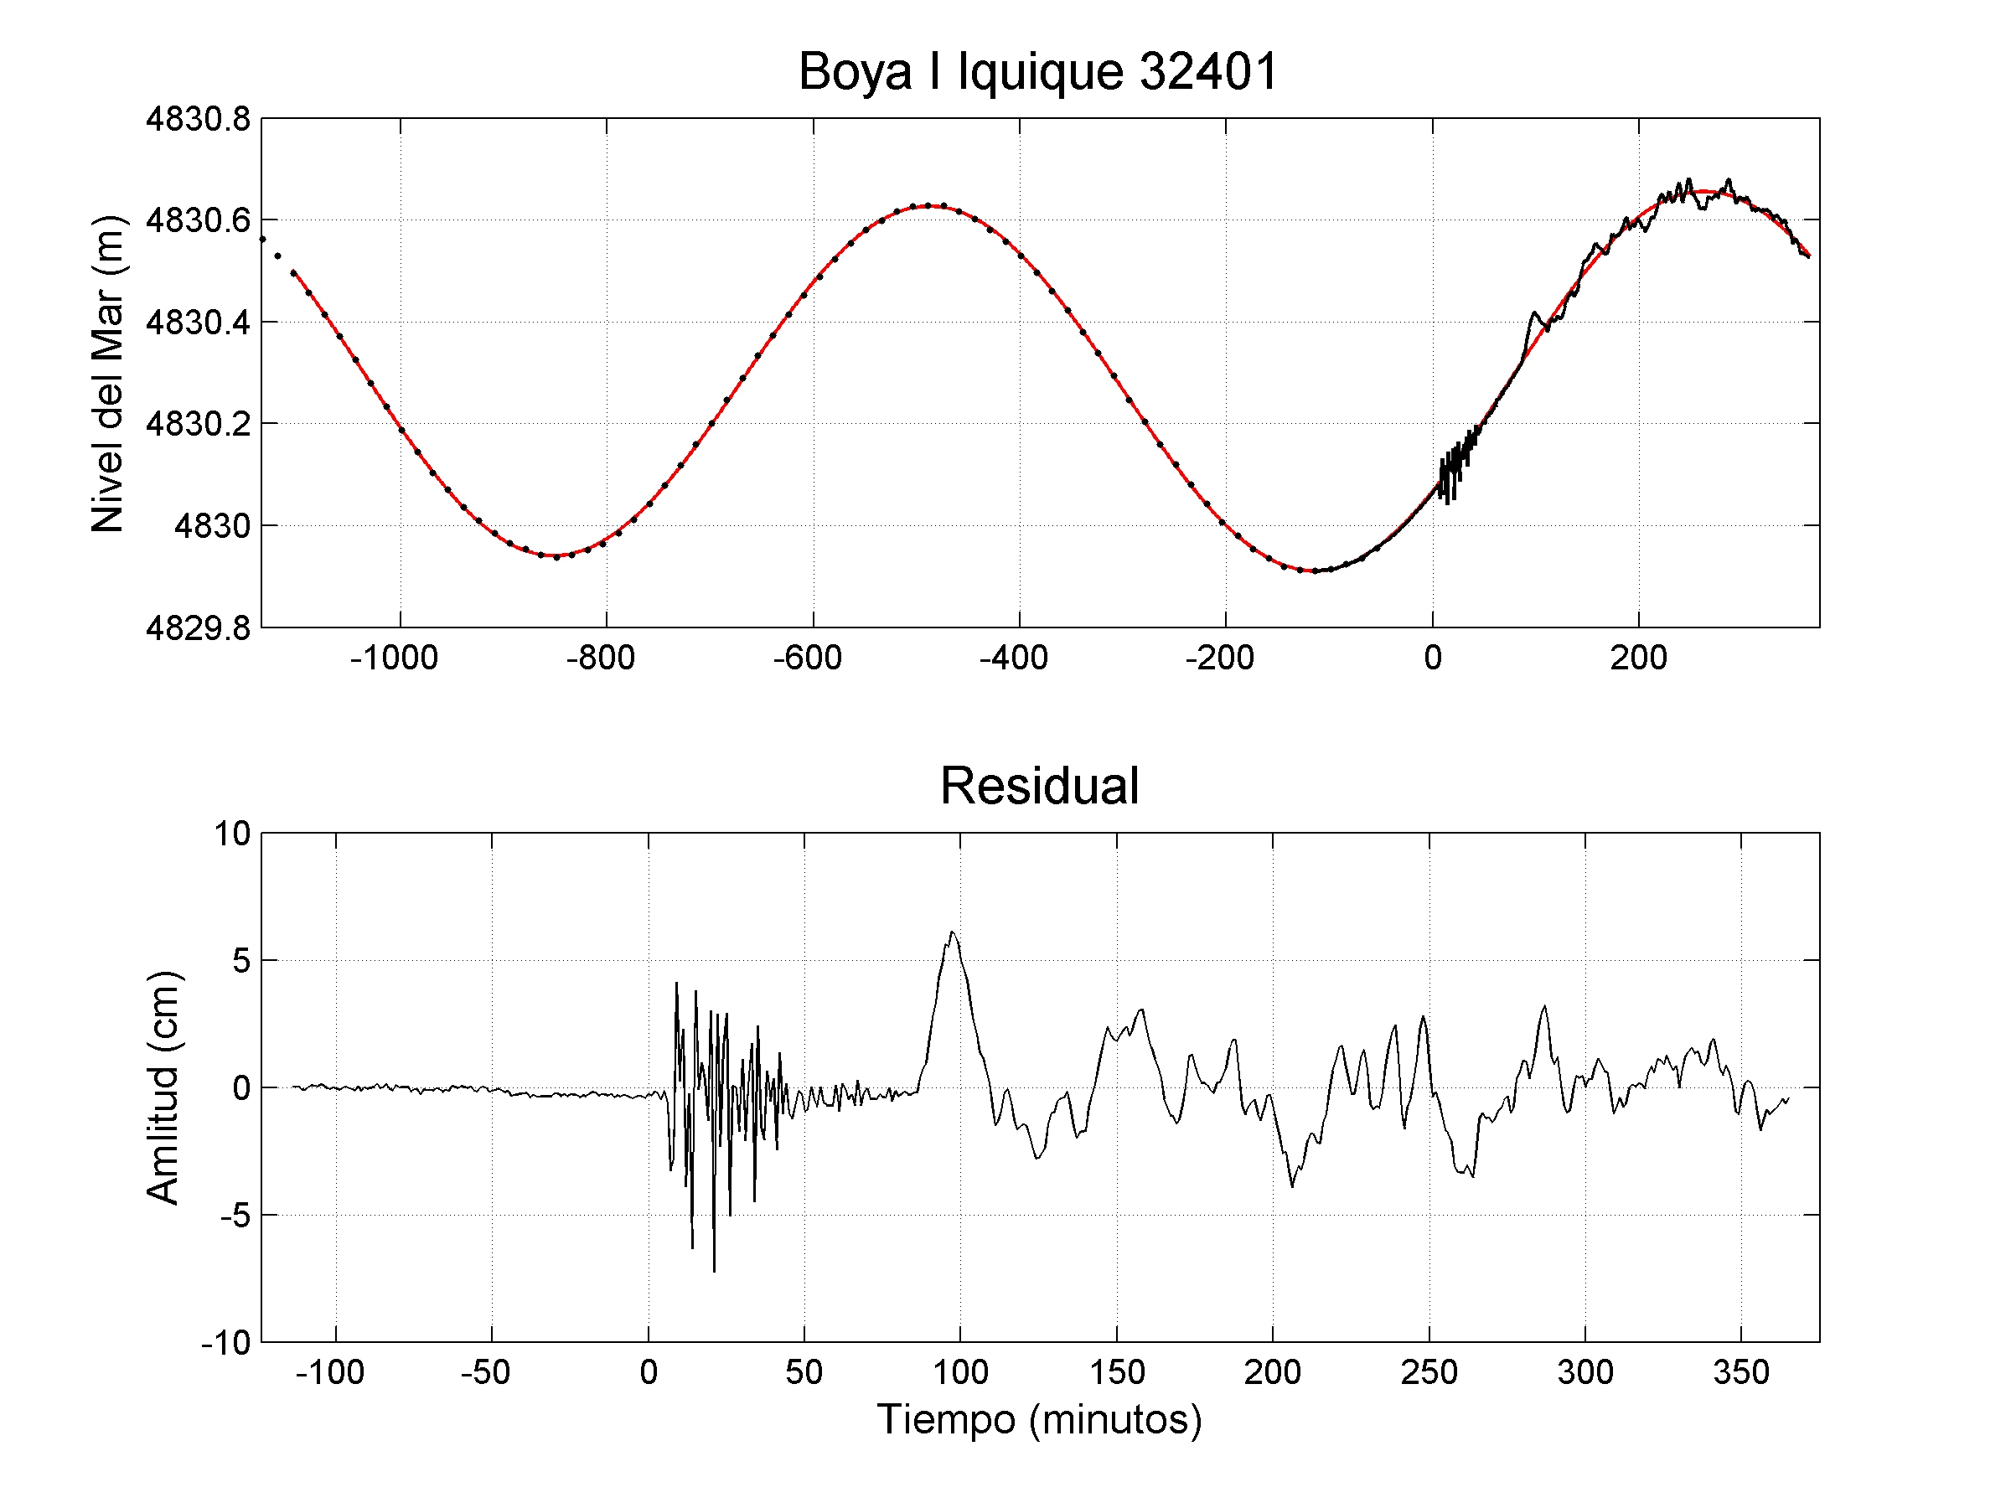
Registro del Tsunami y Tiempos de Arribo
Las ondas del tsunami fueron registradas desde la estación de Arica hasta la de Ancud mientras que en el resto de las estaciones de la red nacional no hubo registro.
El primer arribo de onda fue registrado en la estación de Pichidangui aproximadamente a las 20:06 HL (23:06 UTC), 12 minutos después de ocurrido el sismo.
Posteriormente, se registró el arribo en las estaciones de Coquimbo a las 20:14 HL (23:14 UTC), Quintero a las 20:17 HL (23:17 UTC) y Valparaíso a las 20:19 HL (23:19 UTC), respectivamente.
Se activaron los dos sistemas DART, de Caldera y Coquimbo.
Máxima amplitud 11 cm
Máxima amplitud 6 cm

Slide 4
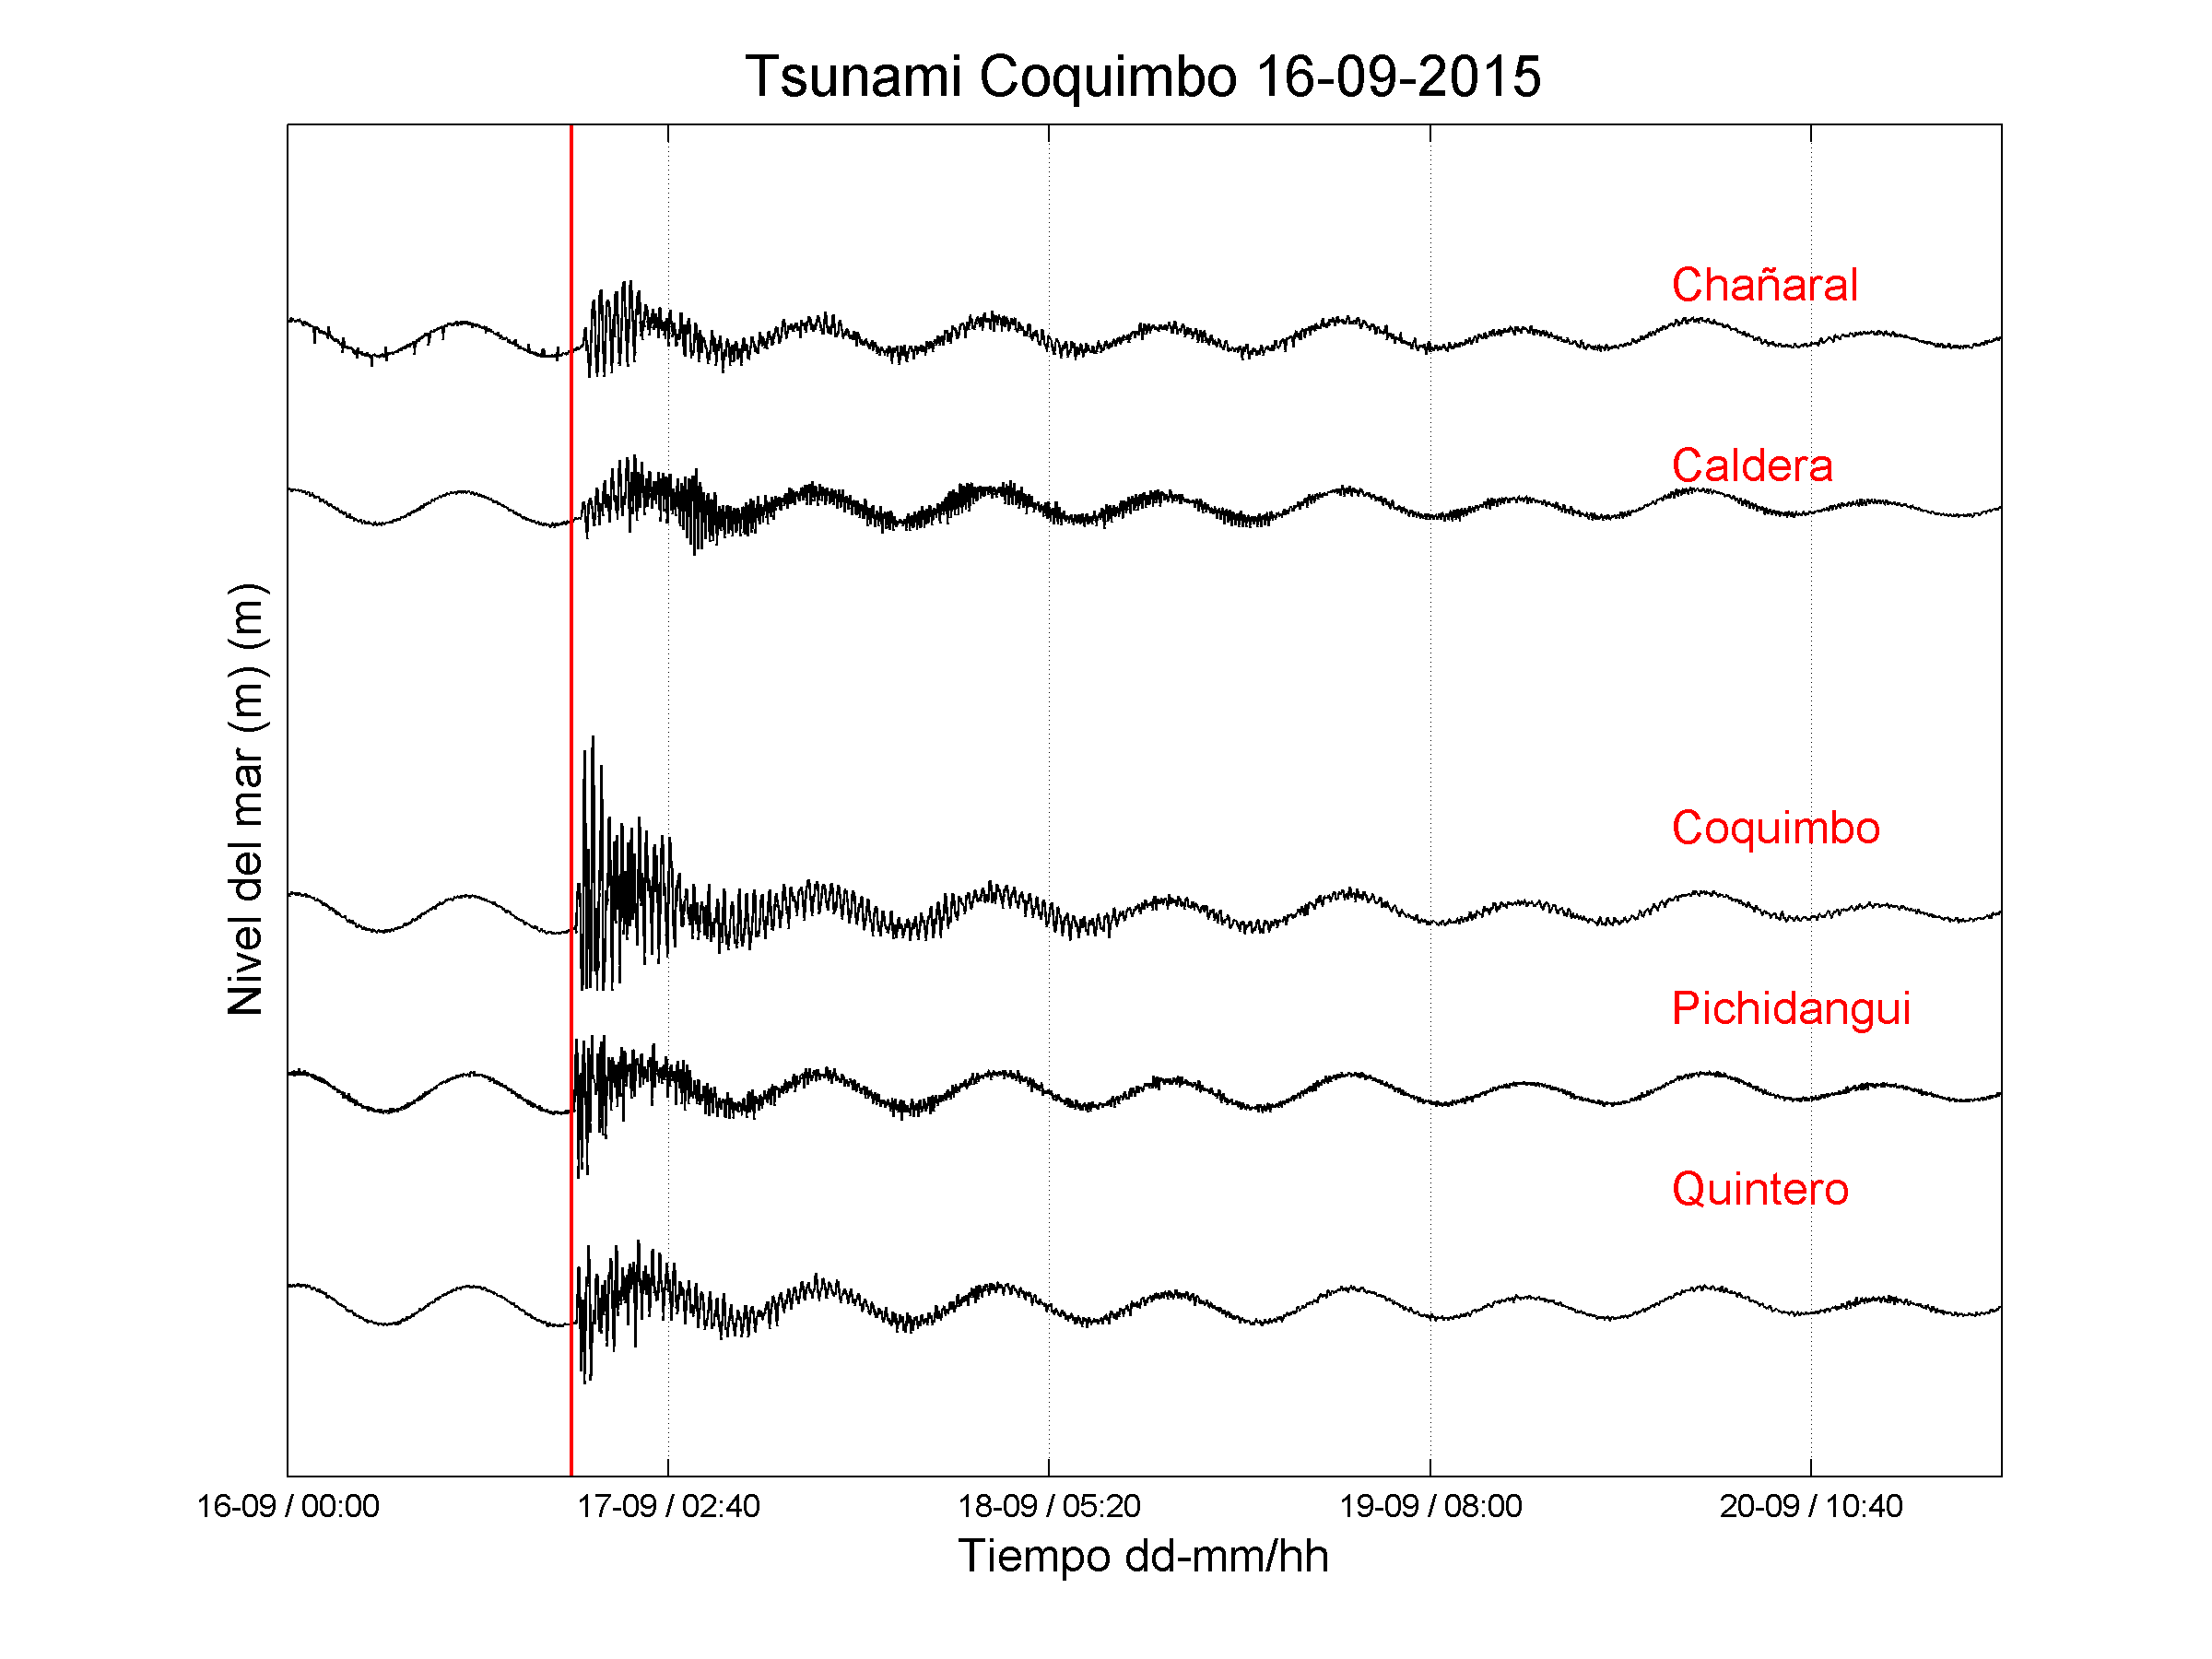
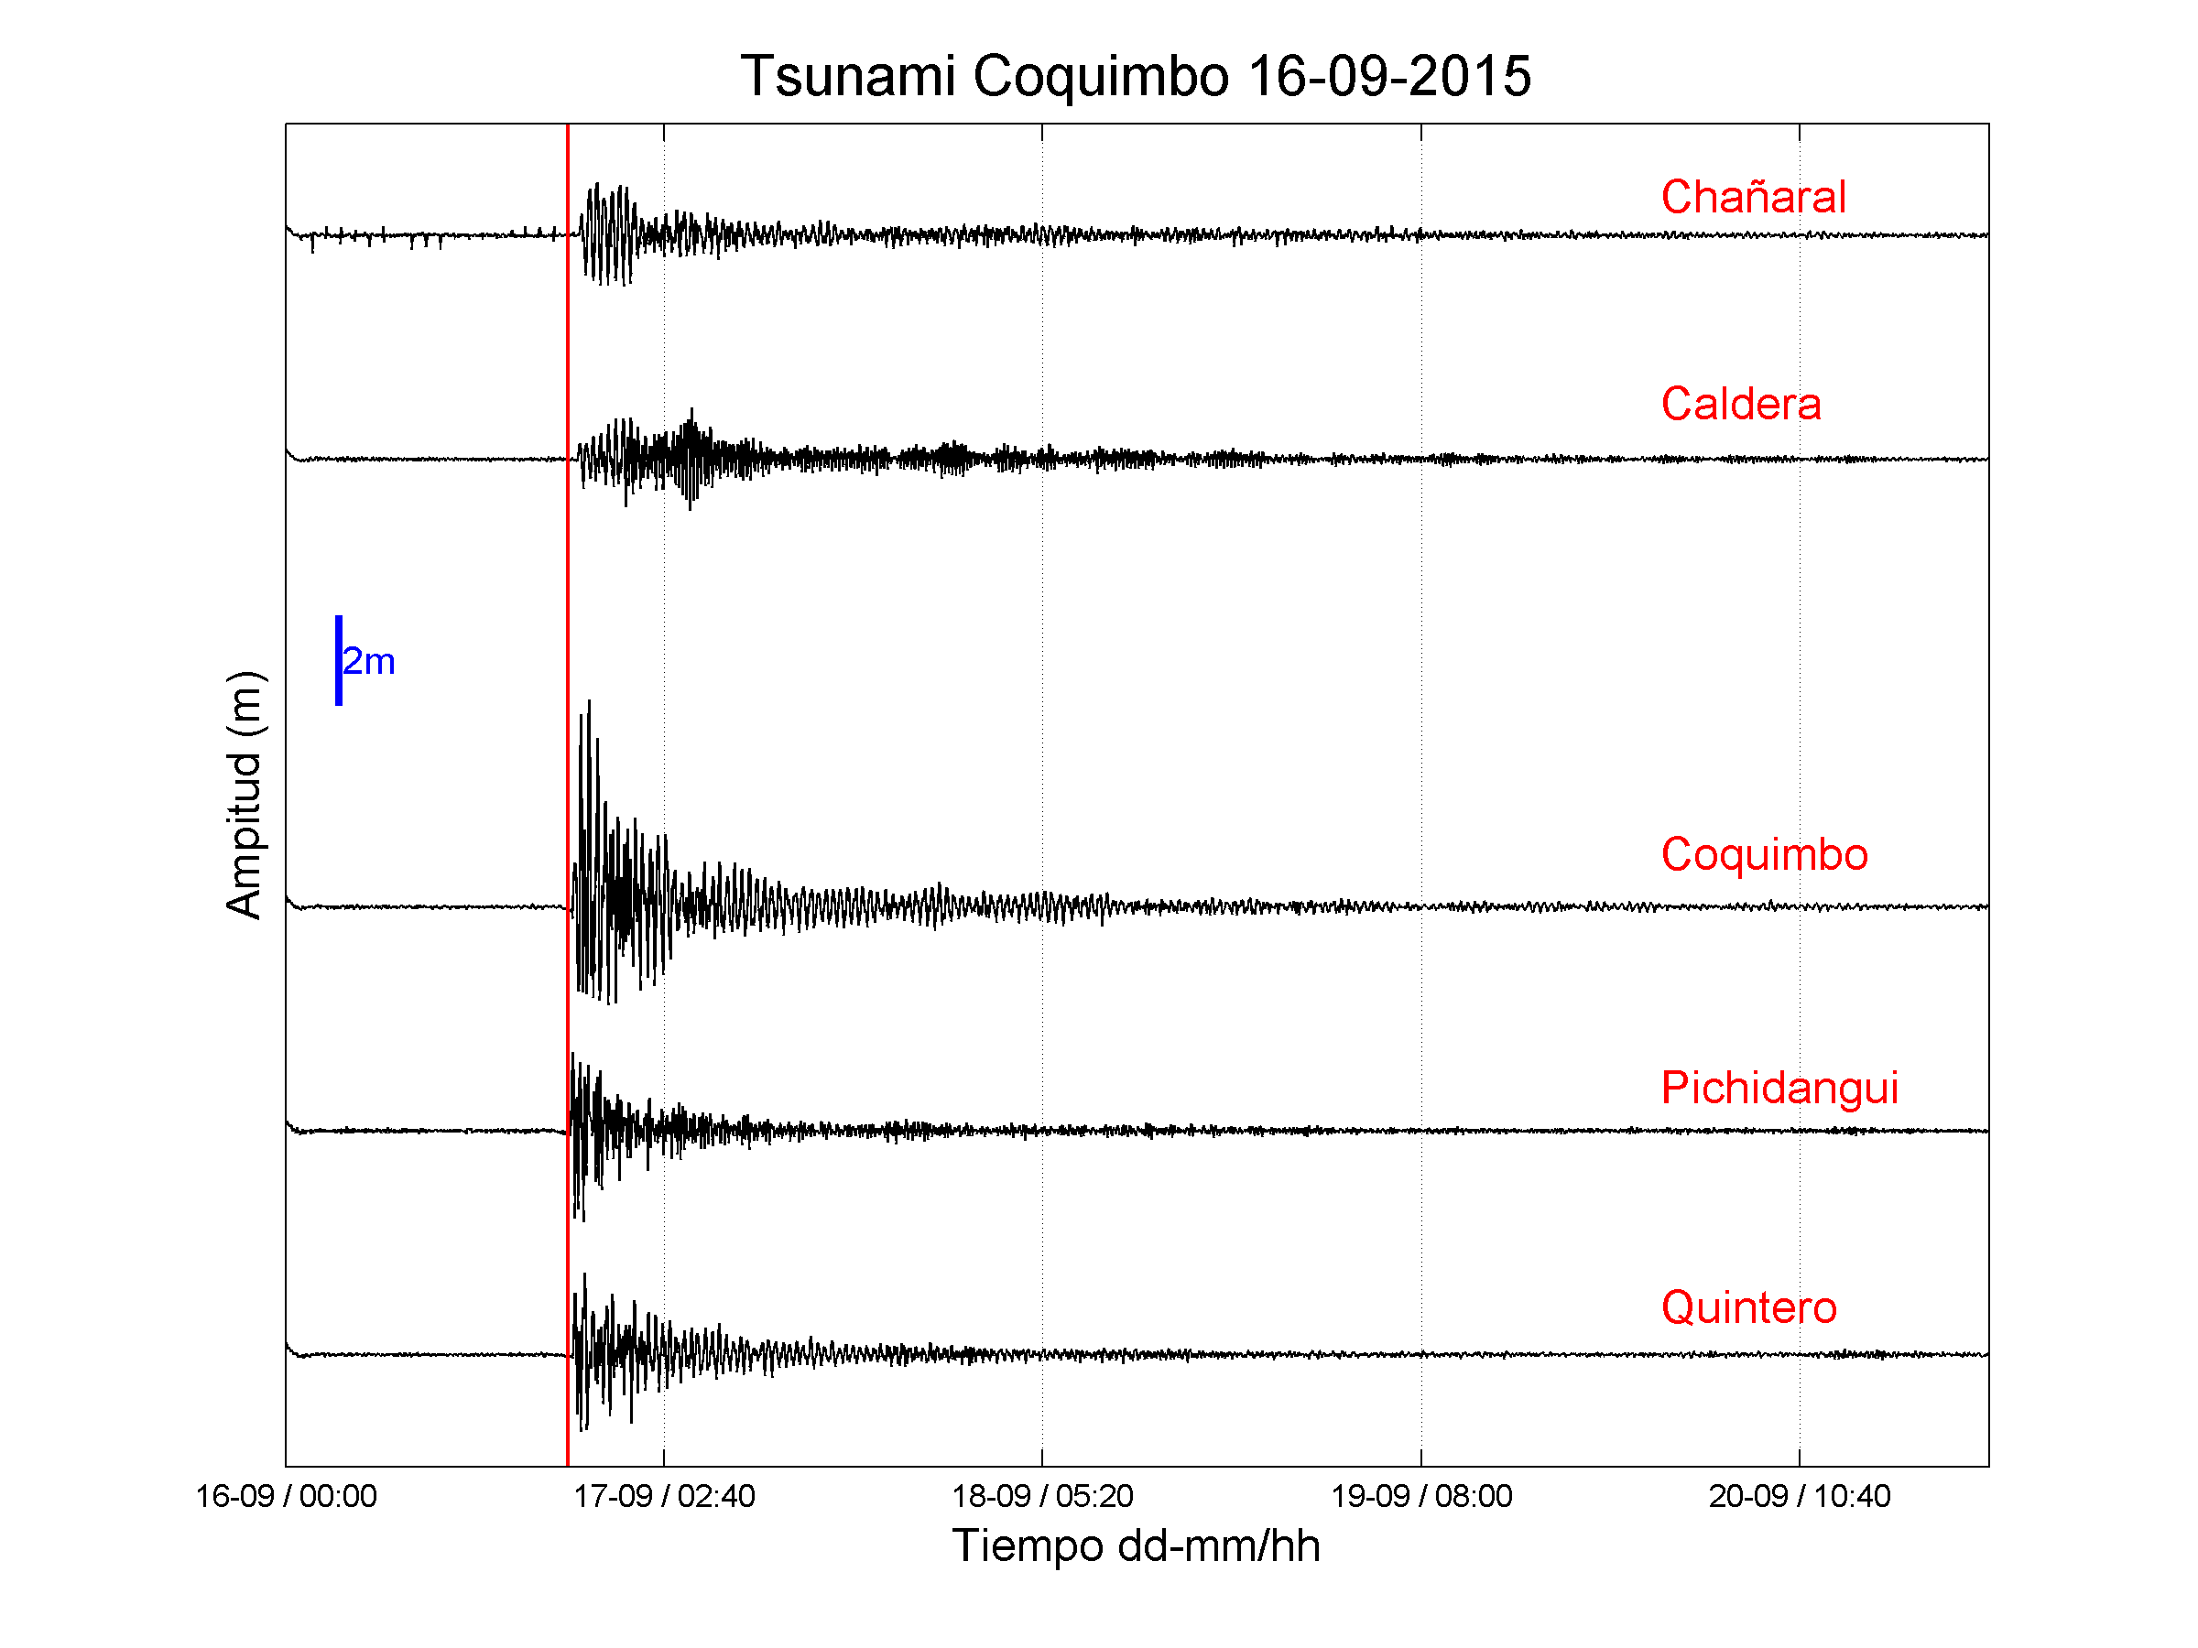
Registro del Tsunami y Tiempos de Arribo
Figura. Registro de tsunami desde Chañaral hasta Quintero

Slide 5
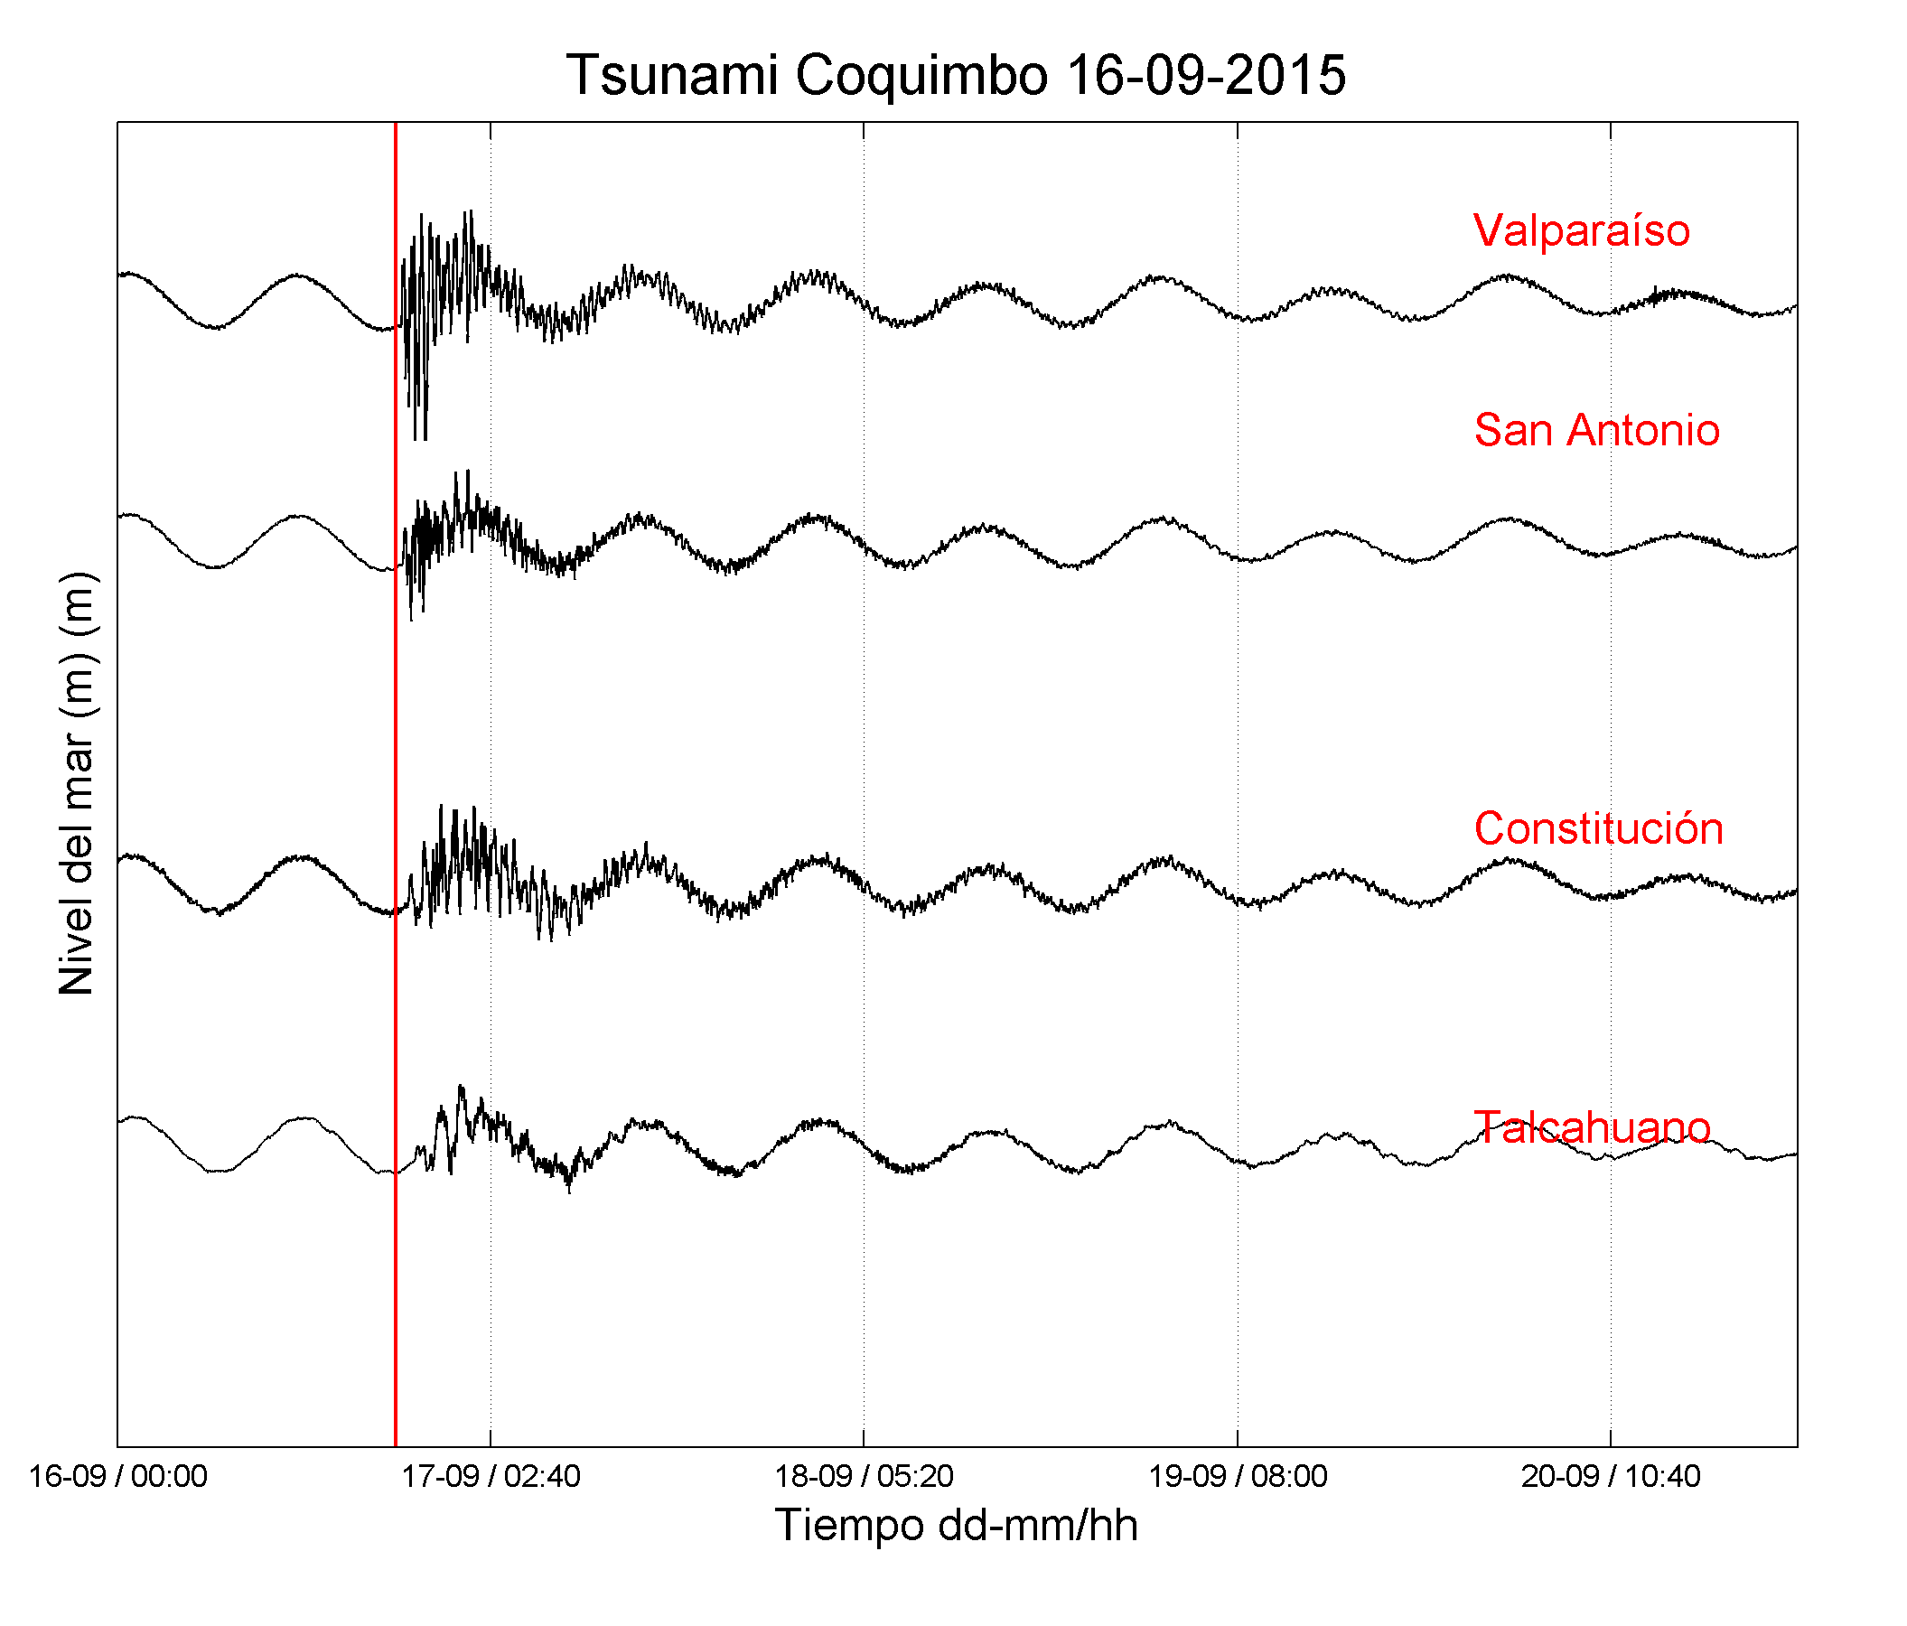
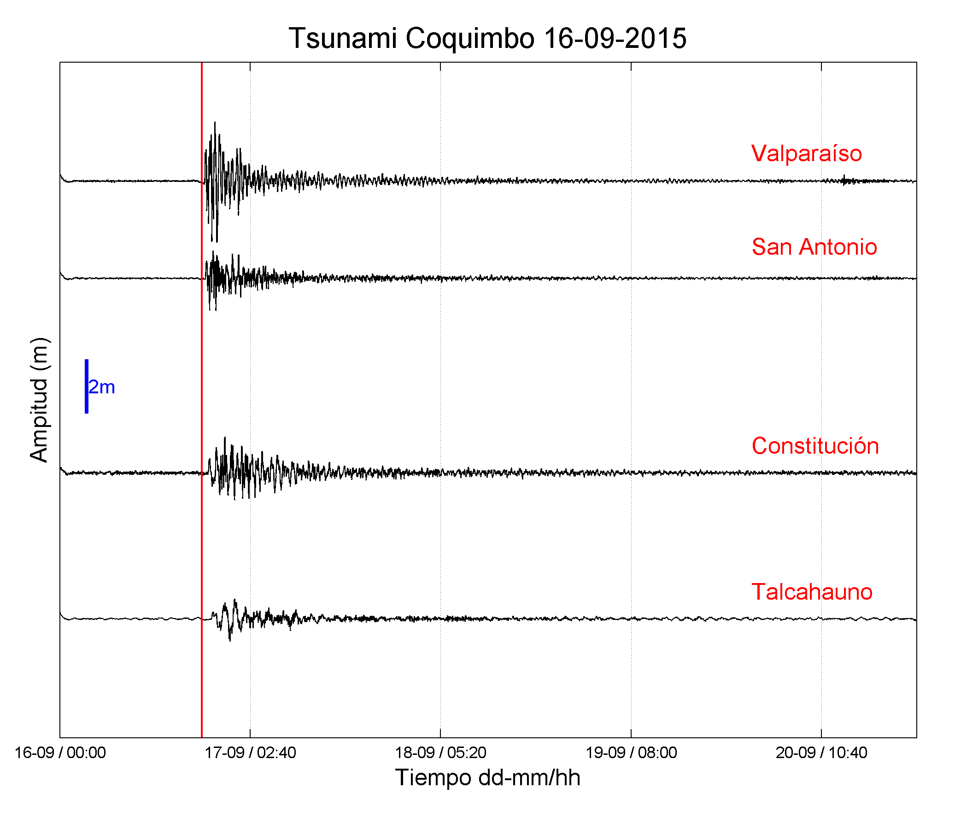
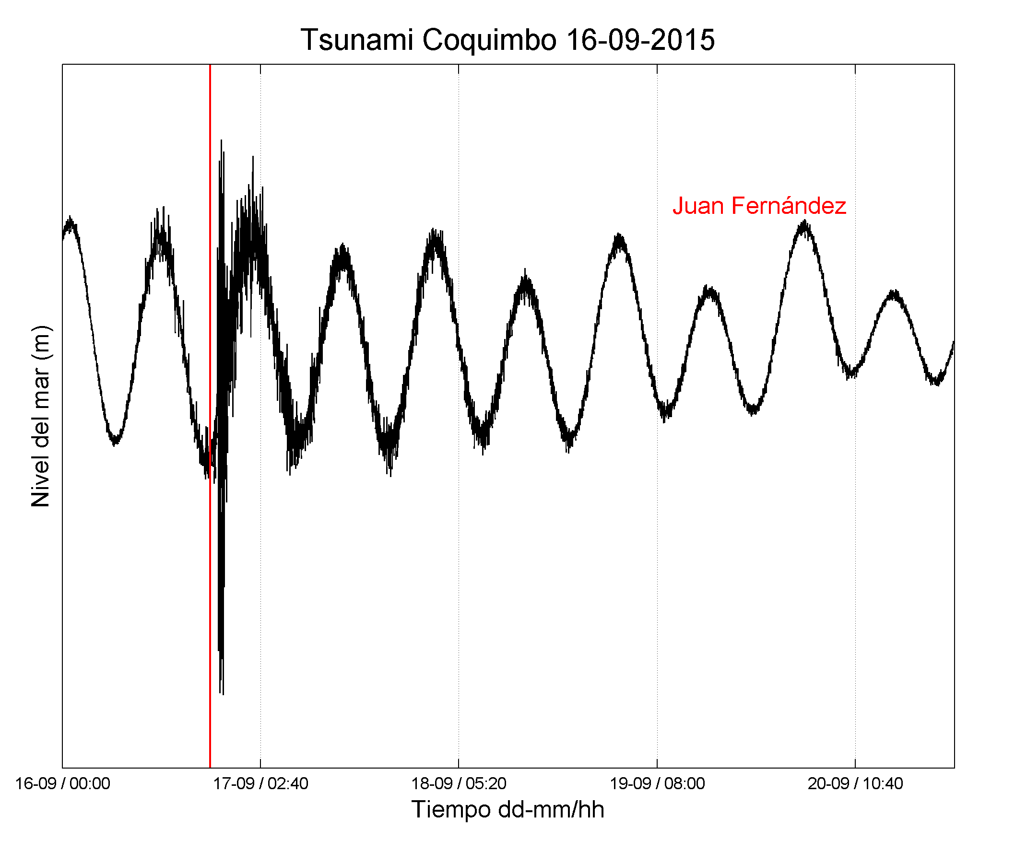
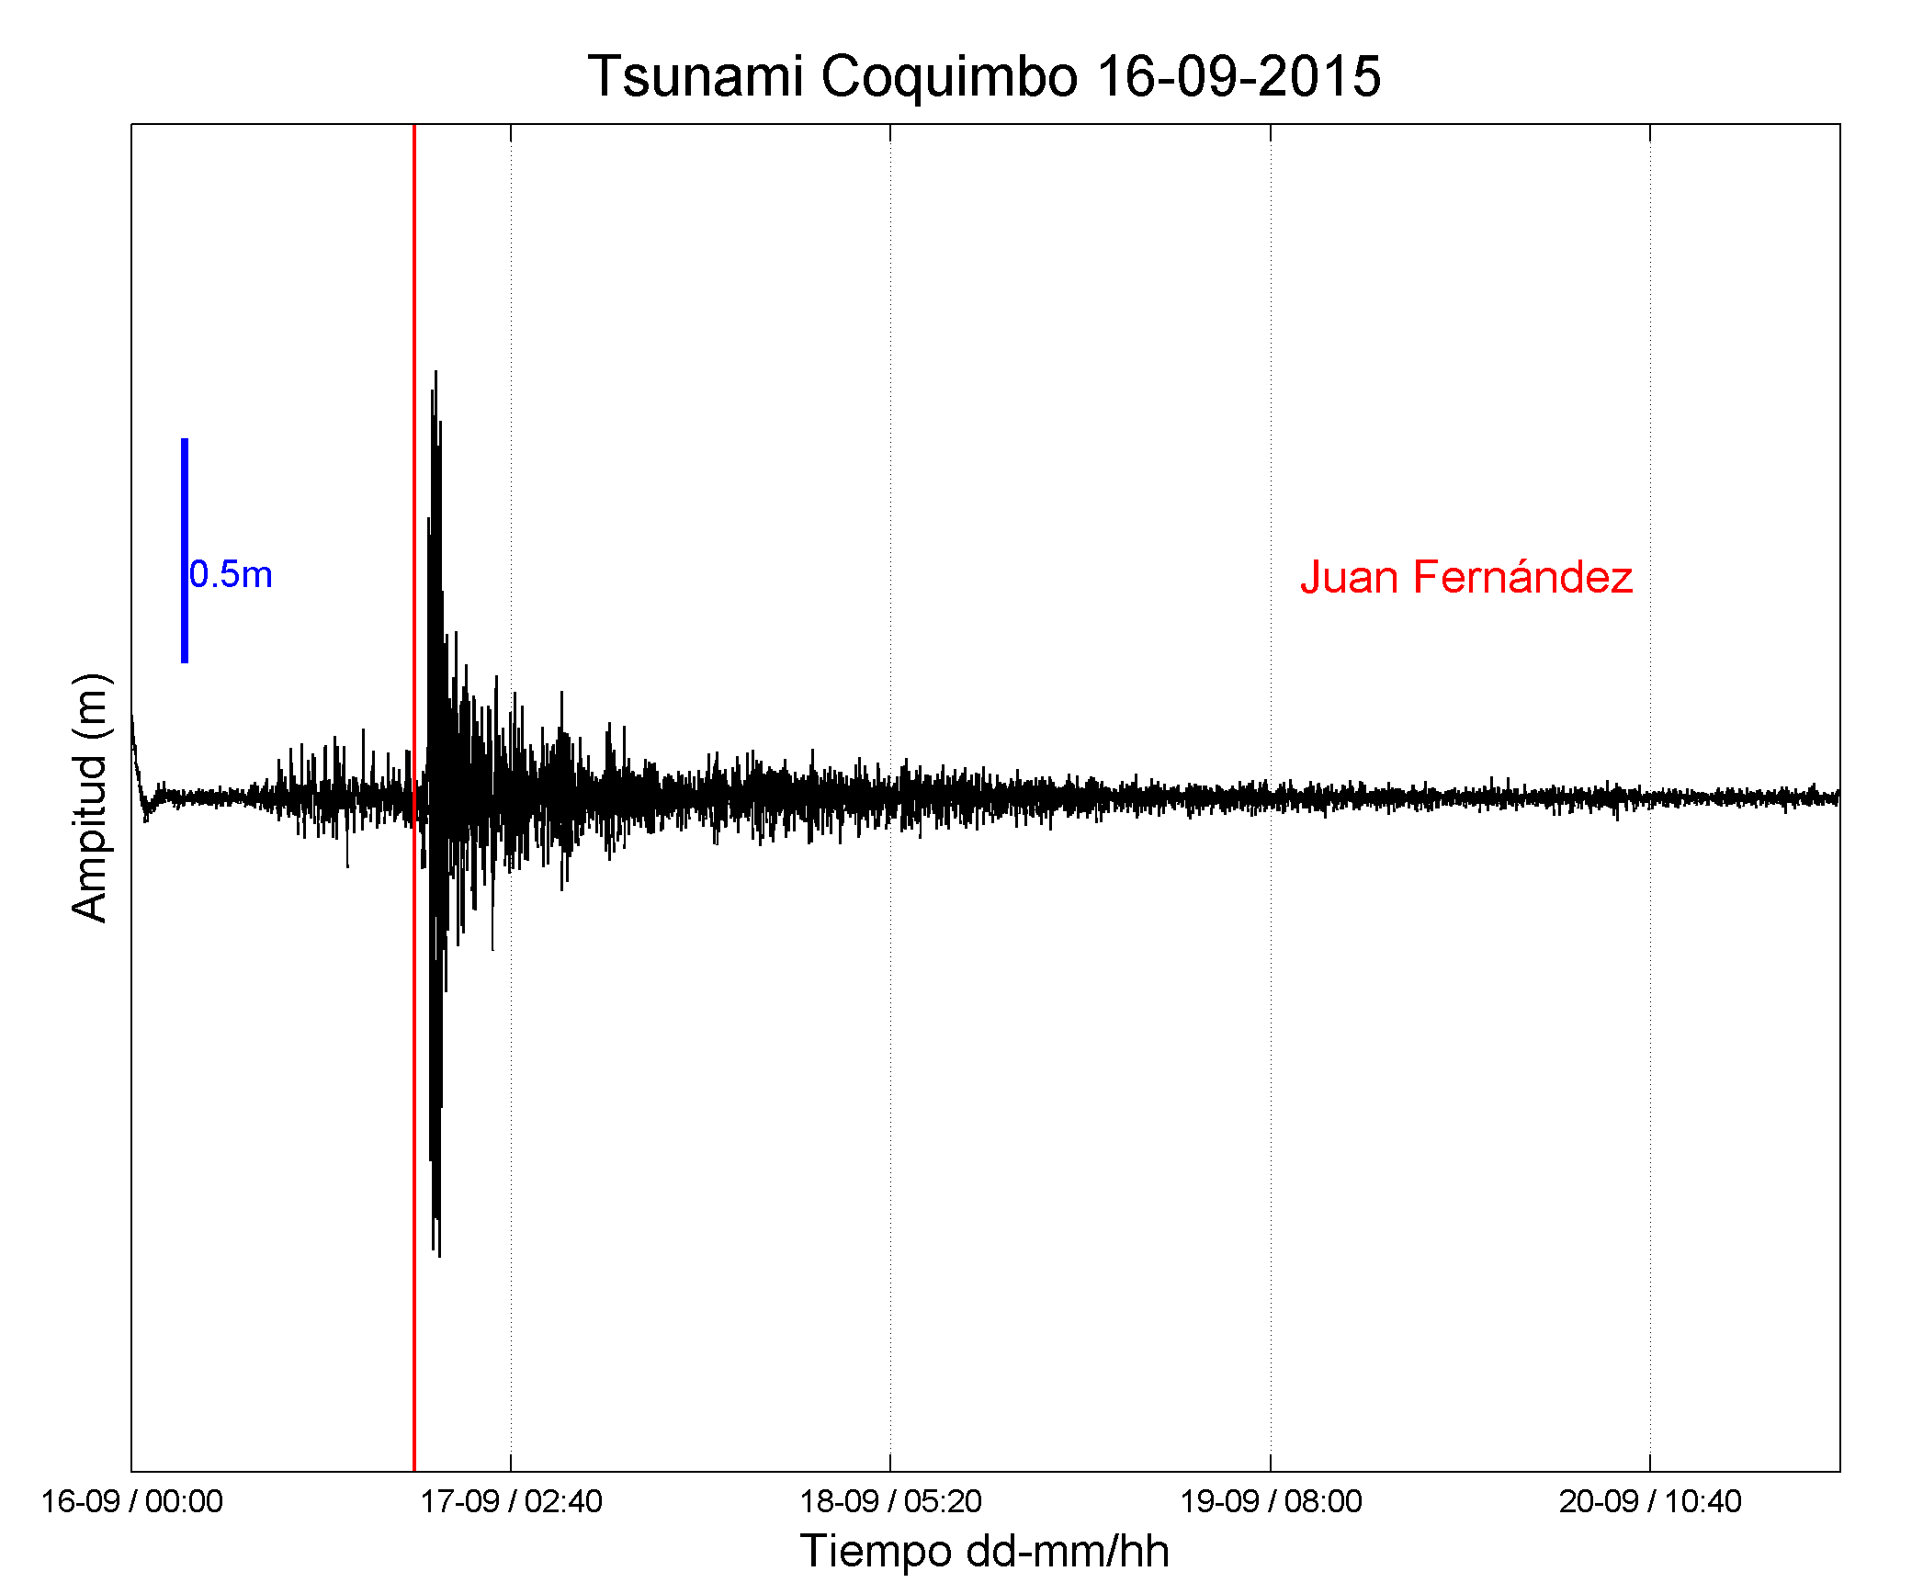
Registro del Tsunami y Tiempos de Arribo
Figura. Registro de tsunami desde Valparaíso hasta Talcahuano.

Slide 6
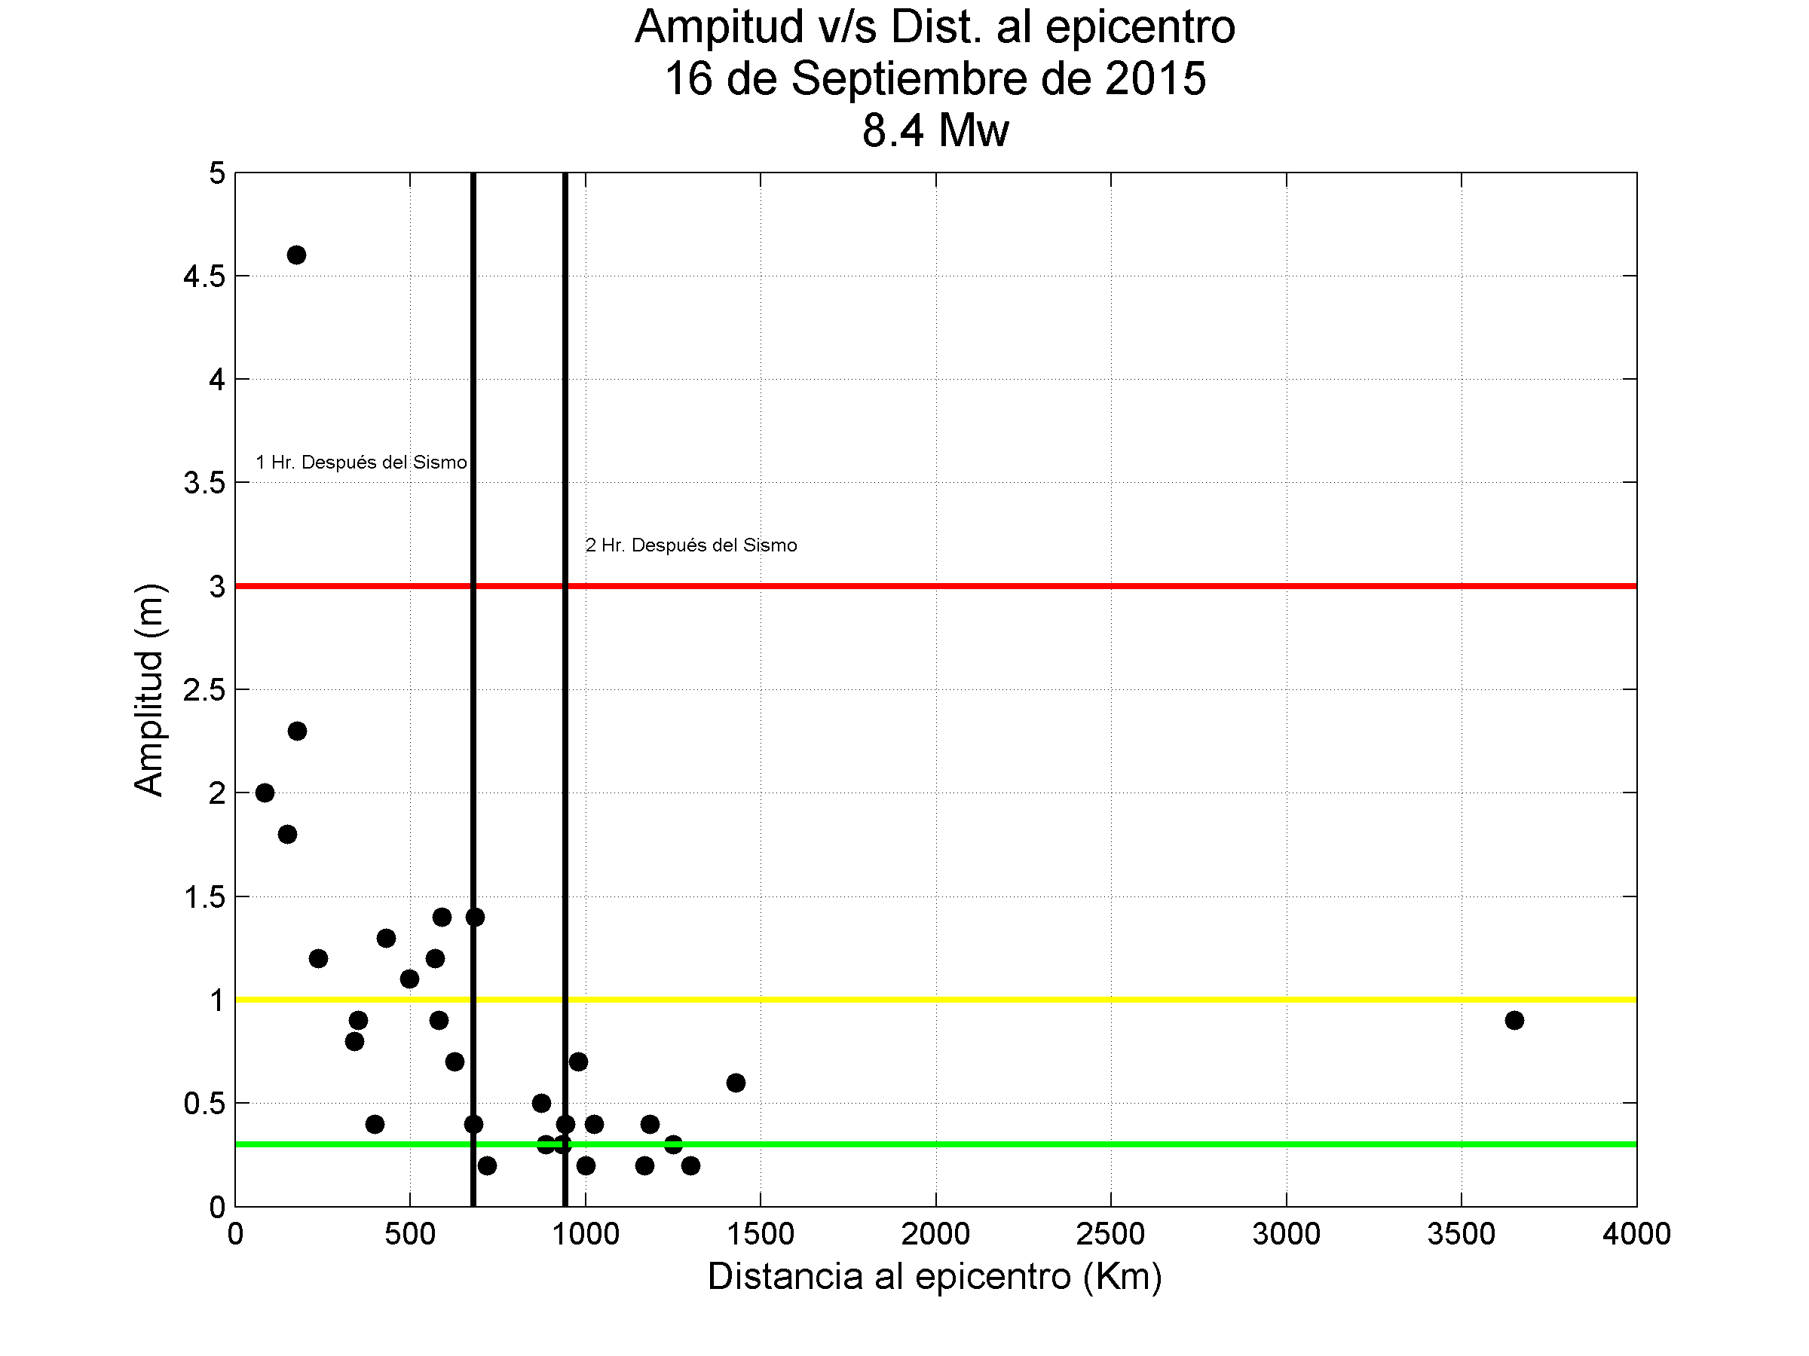
Registro del Tsunami y Tiempos de Arribo
Figura. Distancia de la máximas amplitudes con respecto al epicentro.

Slide 7
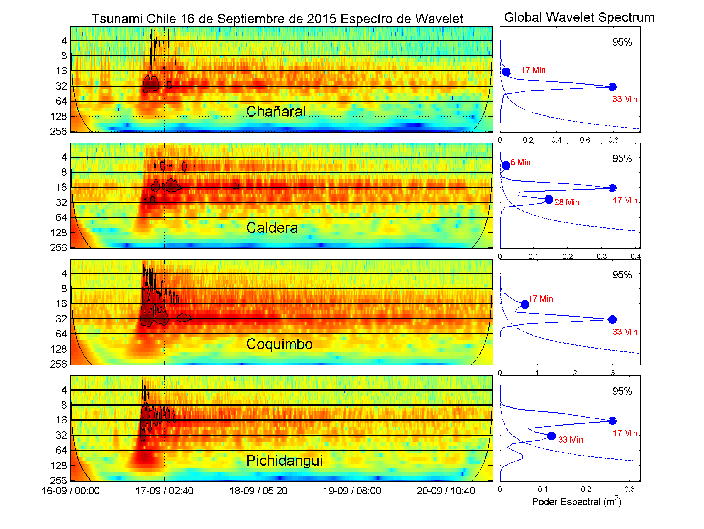
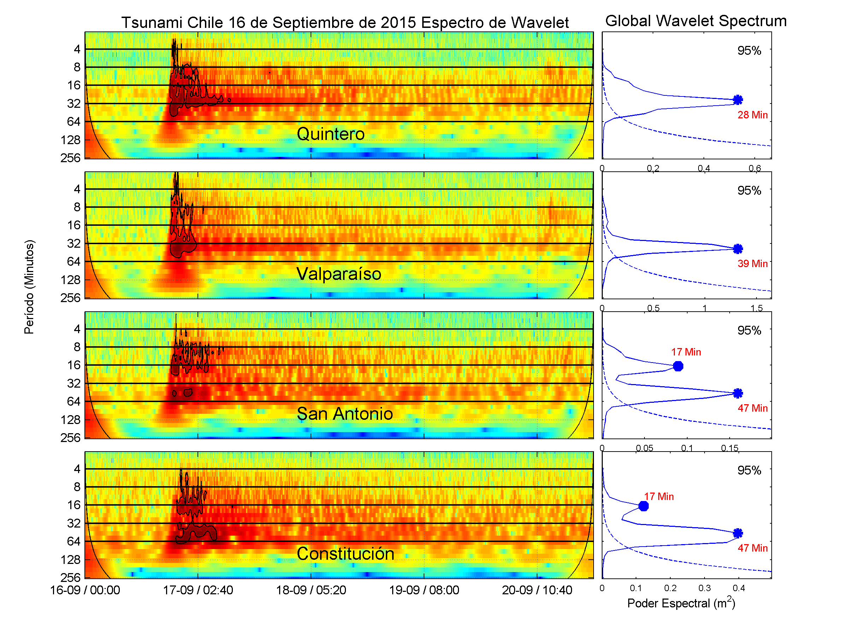
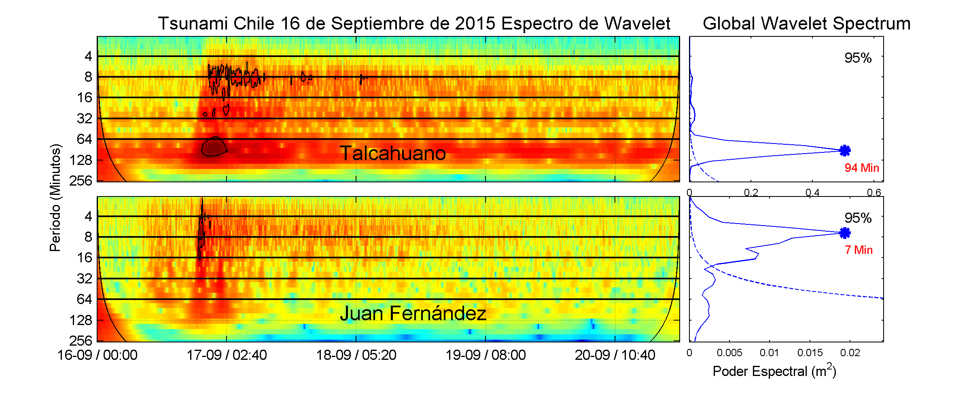
Análisis de Periodo

Slide 8
Análisis de Periodo
Tabla 2. Amplitudes máximas con sus periodos mas energéticos.
Estaciones | Máxima Amplitud (+) (m) | Máxima Amplitud (-) (m) | Período mas Energético (minutos) | 2° Período Energético (minutos) | 3° Período Energético (minutos)
Chañaral | 1,2 | -1,1 | 33 | 17
Caldera | 1,1 | -1,1 | 17 | 28 | 6
Coquimbo | 4,6 | -2,2 | 33 | 17
Pichidangui | 1,7 | -2,0 | 17 | 33
Quintero | 1,8 | -1,7 | 28
Valparaíso | 2,2 | -2,3 | 39 | 14 | 8
San Antonio | 1,0 | -1,2 | 47 | 17
Constitucion | 1,3 | -1,0 | 47 | 17
Talcahuano | 1,2 | -1,4 | 94 | 28 | 17
Juan Fernández | 1,0 | -1,4 | 7 | 14

Slide 9
Análisis de Periodo
Bahía |  | Tsunami Japón 1994 | Tsunami Chile 1995 | Tsunami Indonesia 2004 | Tsunami Islas Kuriles 2006 | Tsunami Chile 2010 | Tsunami Japón 2011
Coquimbo | Amplitud (m) | 0.28 | ------------- | 0.22 | 0.42 | 1.57 | 2.42
 | Período (min) | 33 | ------------- | 33 | 33 - 17 | 28 | 28

Slide 10
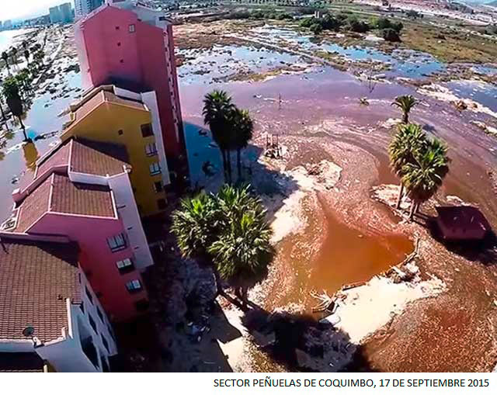
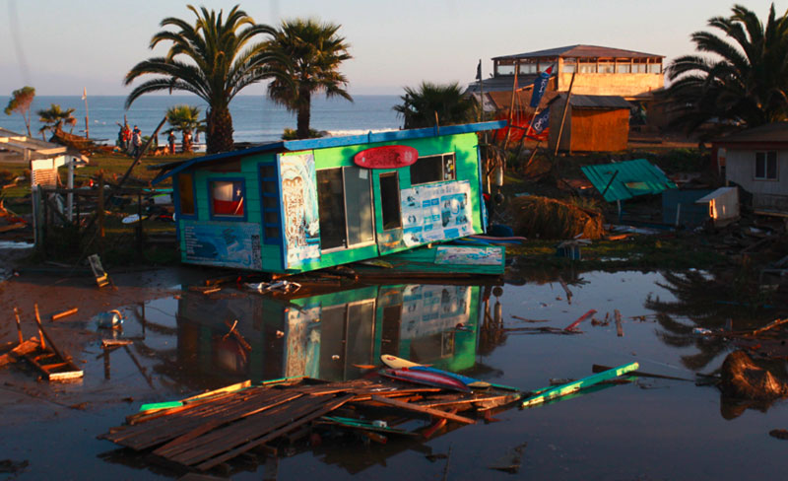
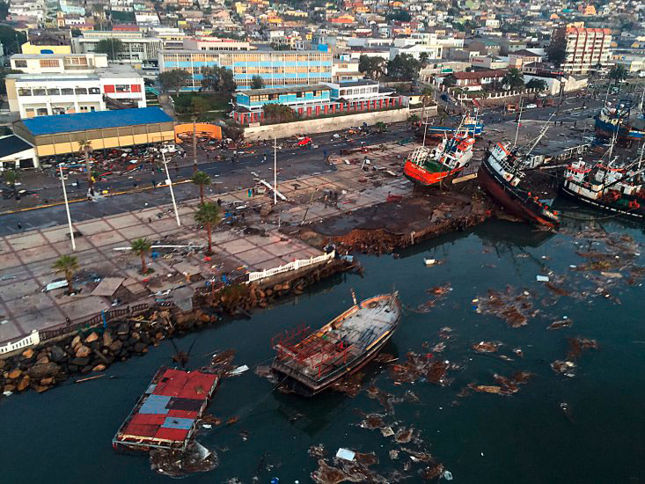
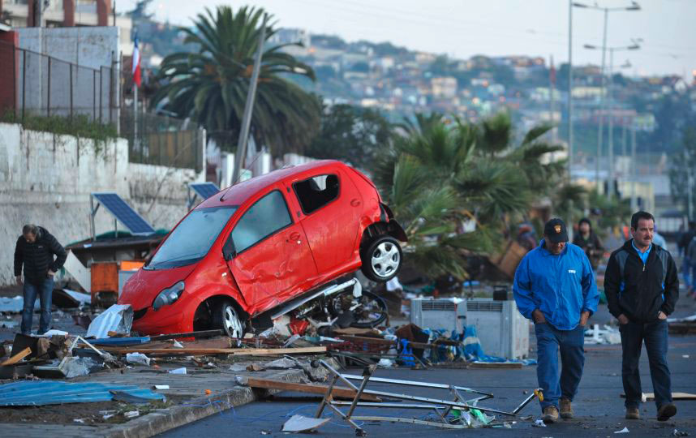
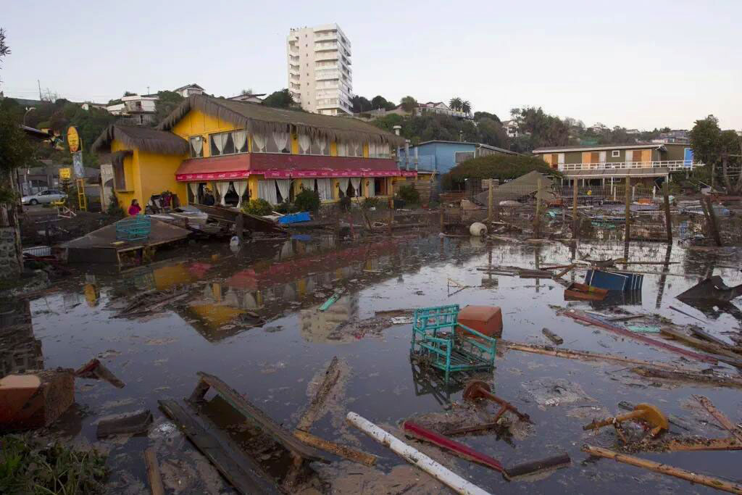
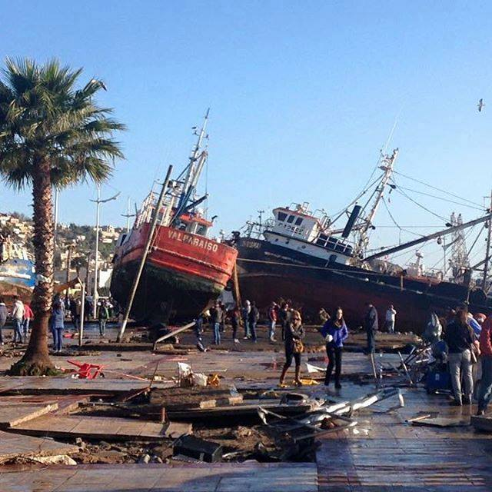
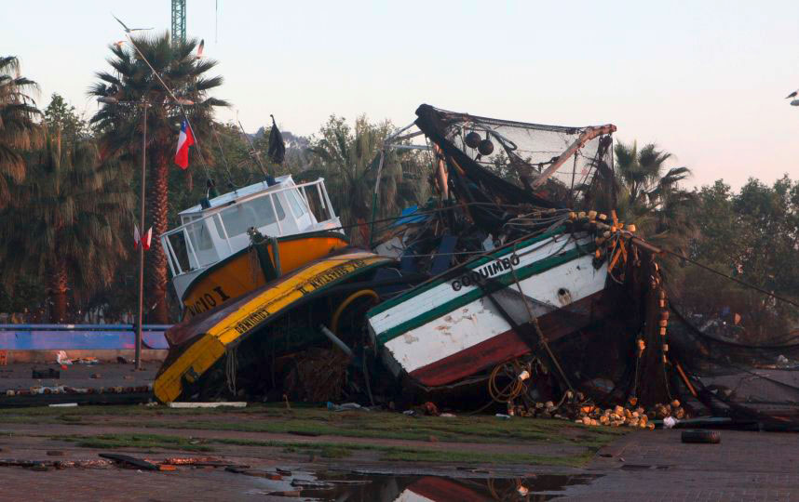
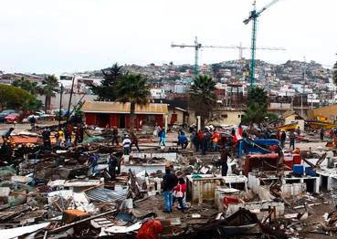
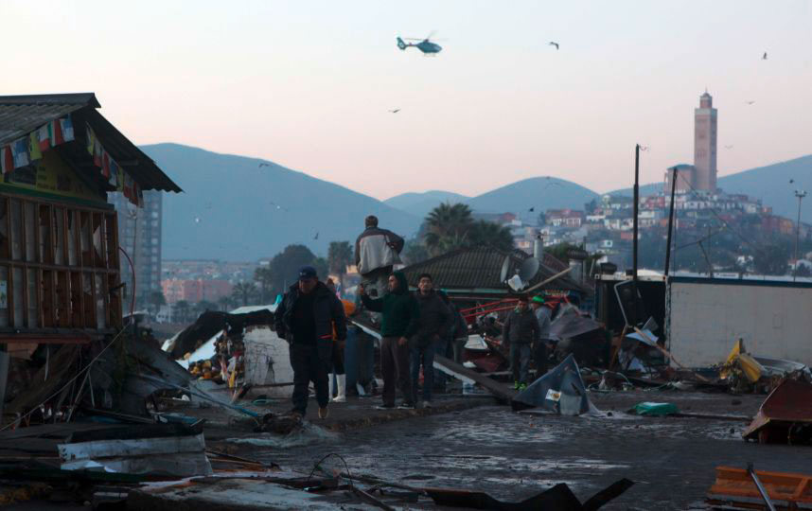

EFECTOS DEL TERREMOTO Y TSUNAMI COQUIMBO - 16 DE SEPTIEMBRE DE 2015

Slide 11
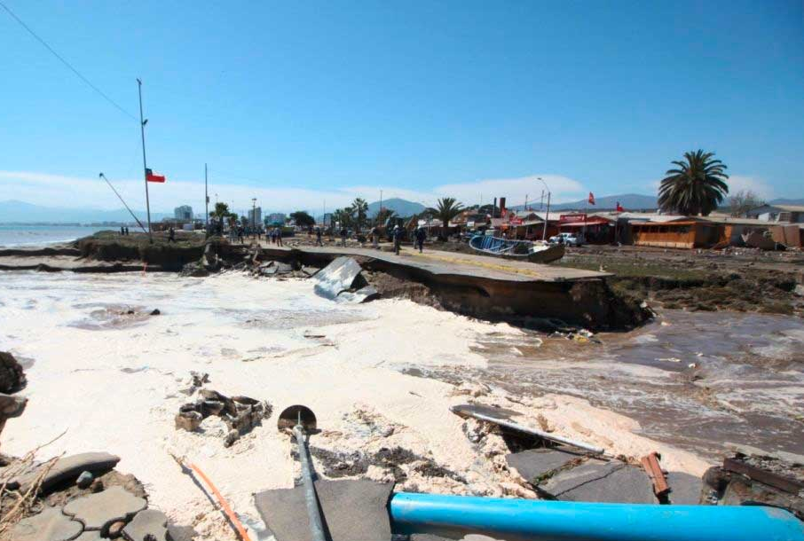
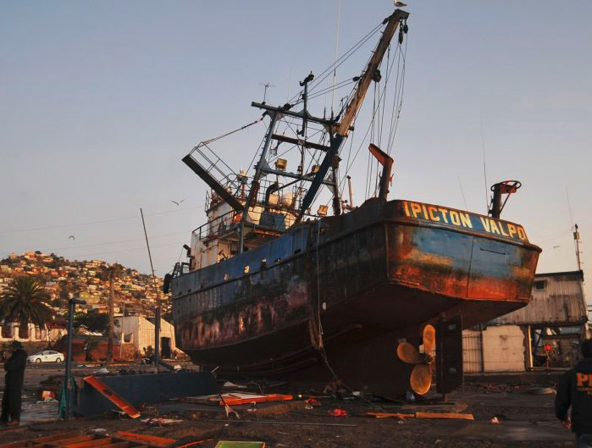
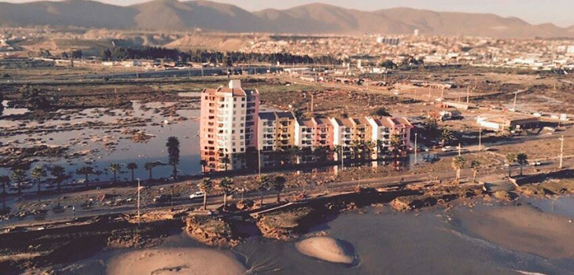
EFECTOS DEL TERREMOTO Y TSUNAMI COQUIMBO - 16 DE SEPTIEMBRE DE 2015

Slide 12
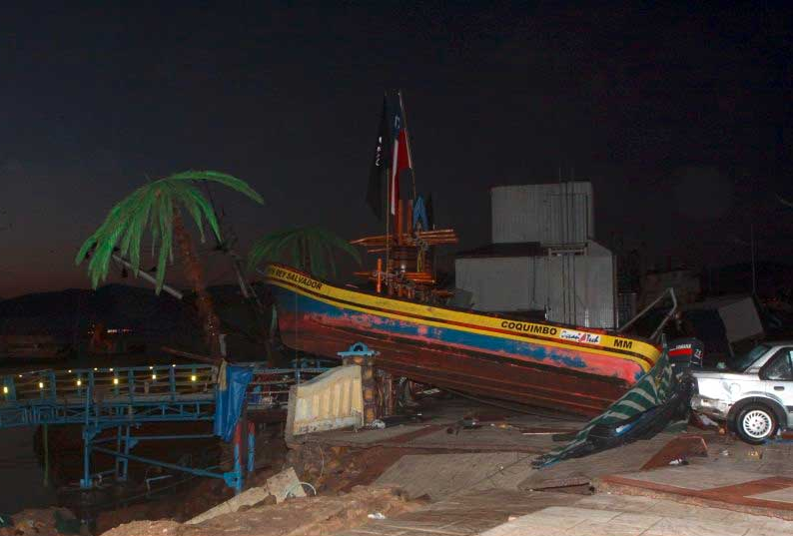
EFECTOS DEL TERREMOTO Y TSUNAMI COQUIMBO - 16 DE SEPTIEMBRE DE 2015

Slide 13
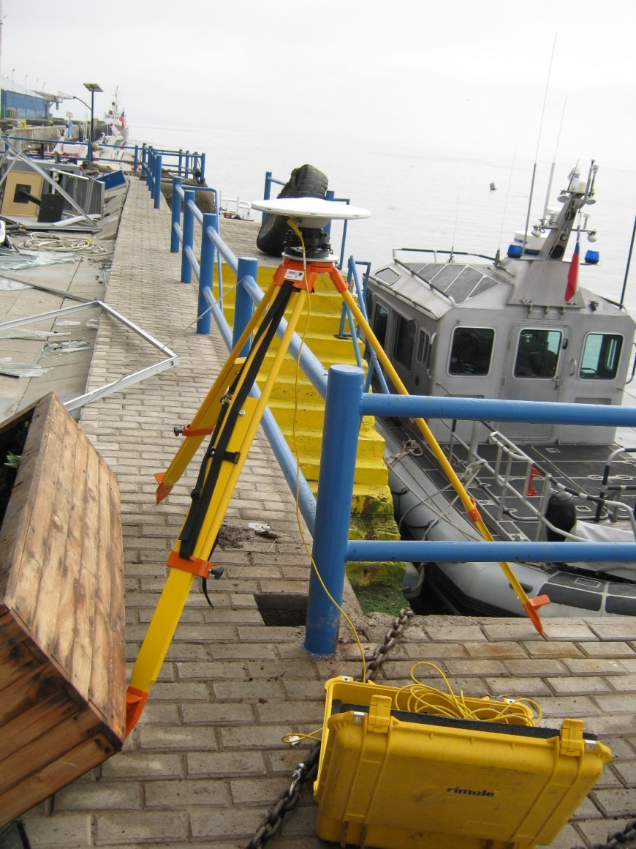
Metodología del Terreno
Se ejecuto 16 de Septiembre en el sector de La Serena, Coquimbo y Herradura.
Se llevo a cabo con una estación de GPS base en el muelle de Coquimbo (DNH 1, vértice geodésico cota de marea conocida).
Luego estación GPS modo cinemático.
Se ocupo como referencia la carta inundación CITSU TSU-IV-40 "Coquimbo-La Serena“.

Slide 14
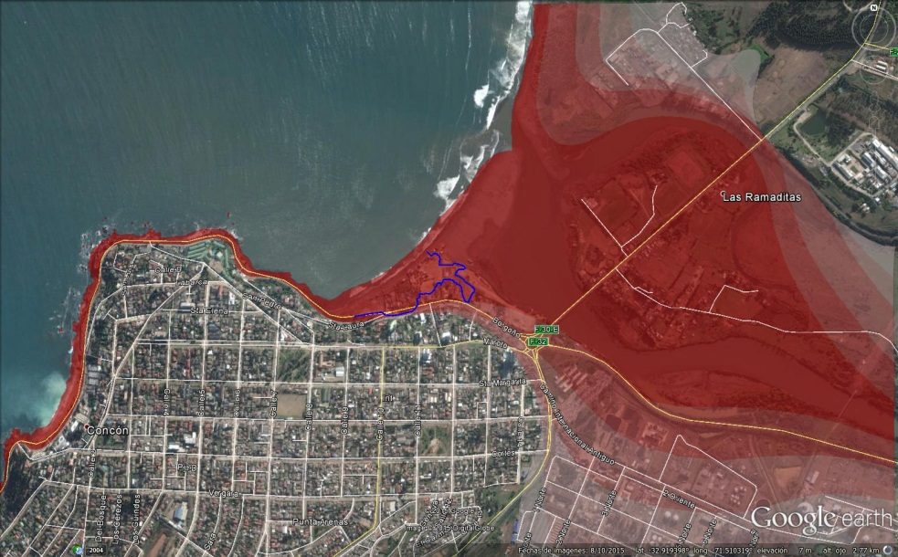
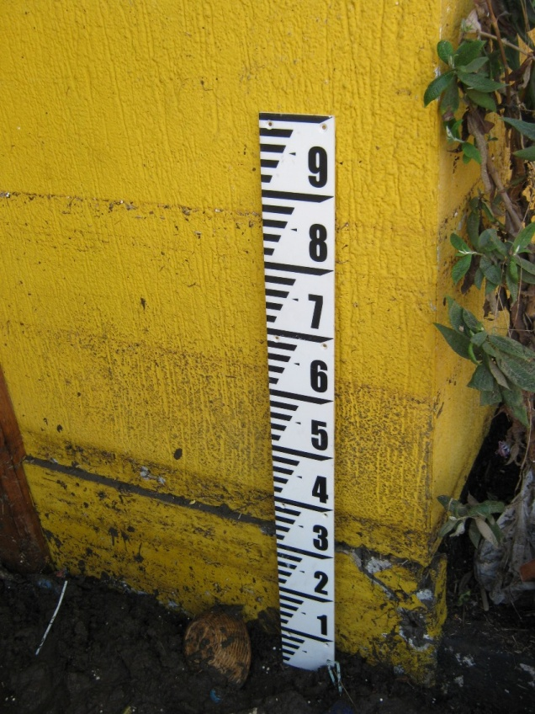
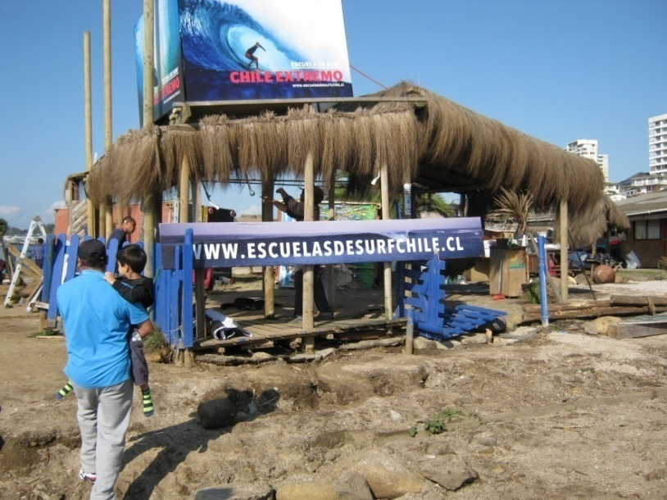
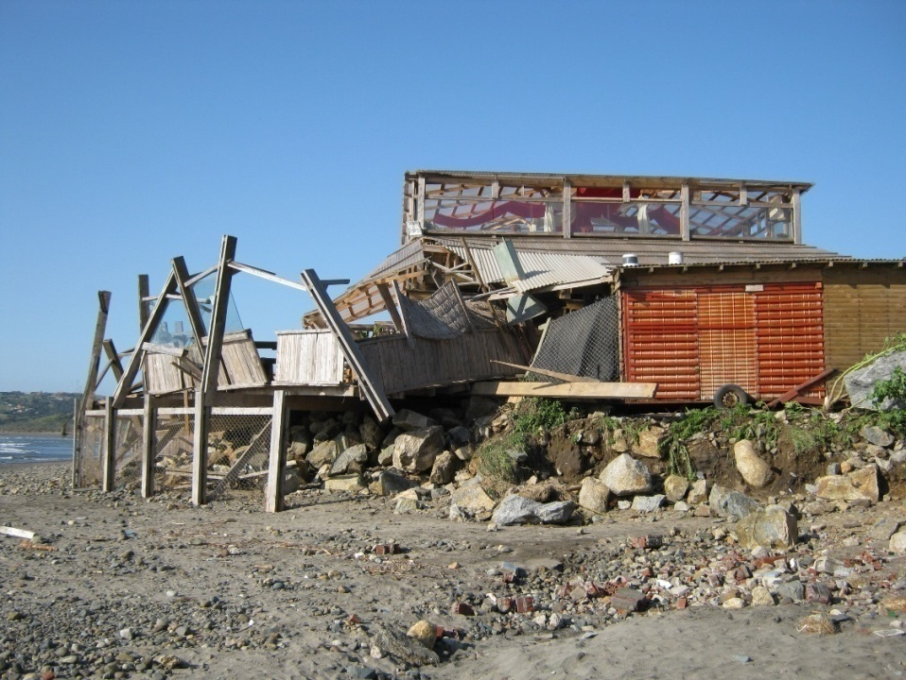
MEDICIONES EN TERRENO DEL TSUNAMI: CONCÓN

Slide 15
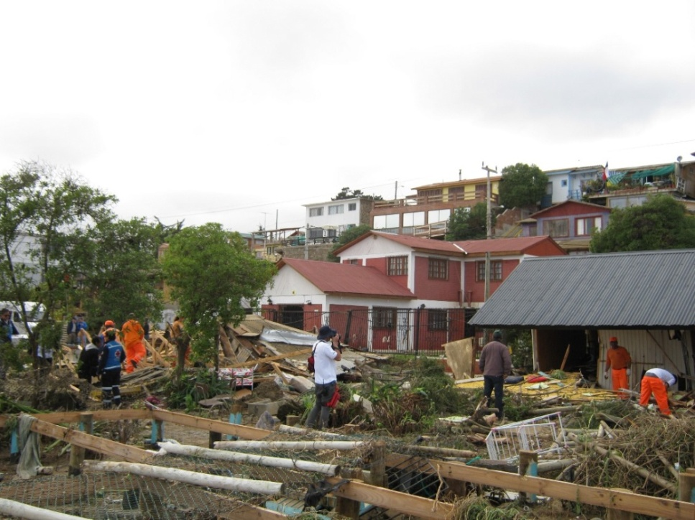
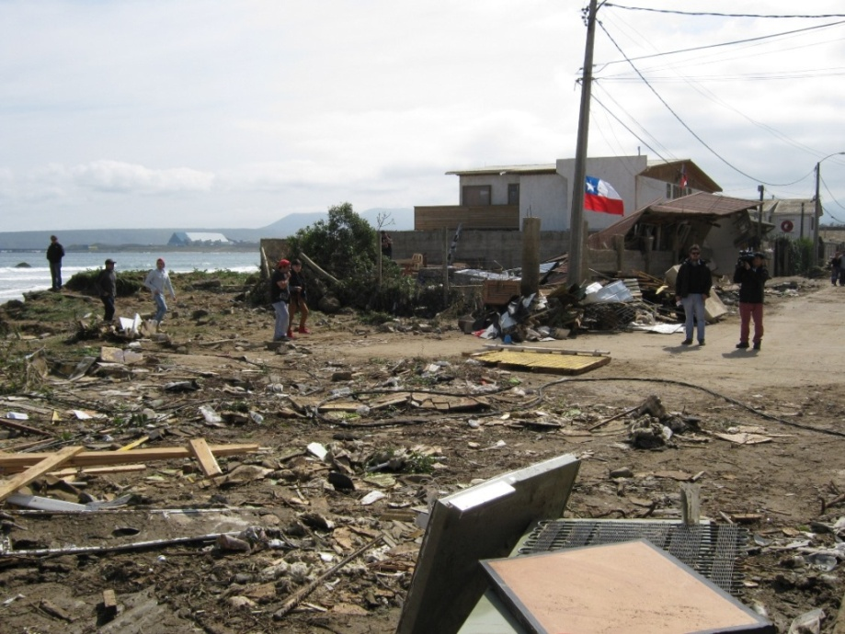
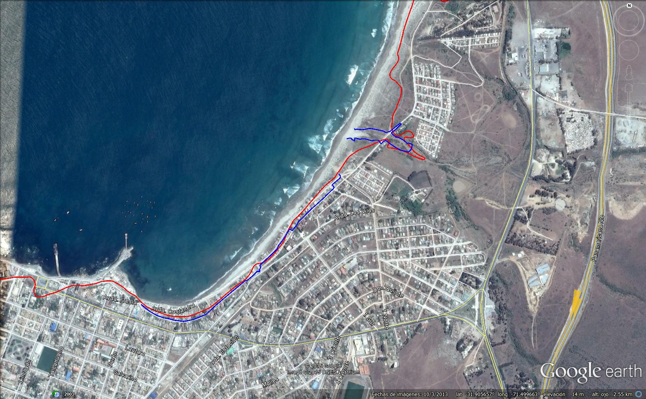
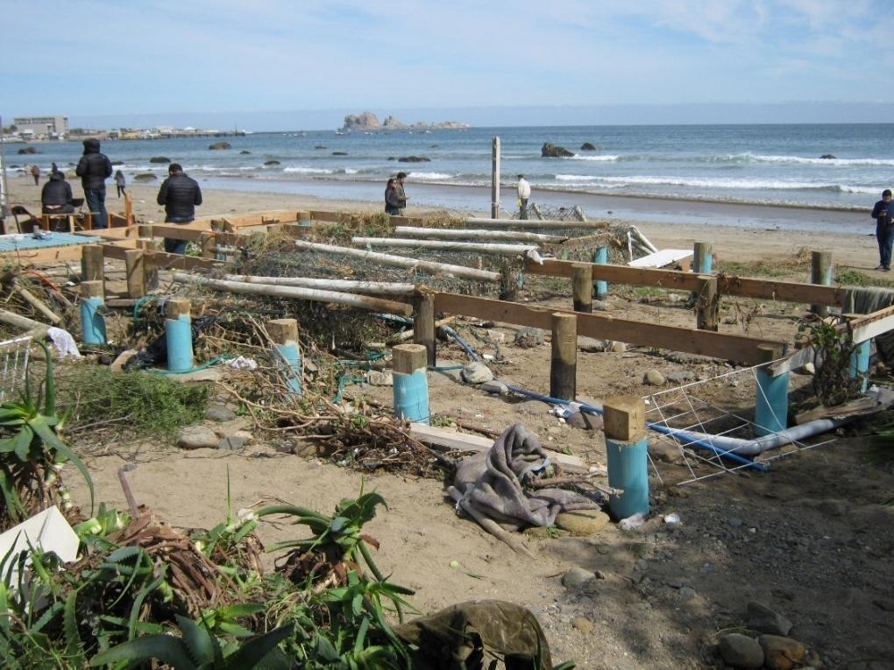
MEDICIONES EN TERRENO DEL TSUNAMI: LOS VILOS

Slide 16
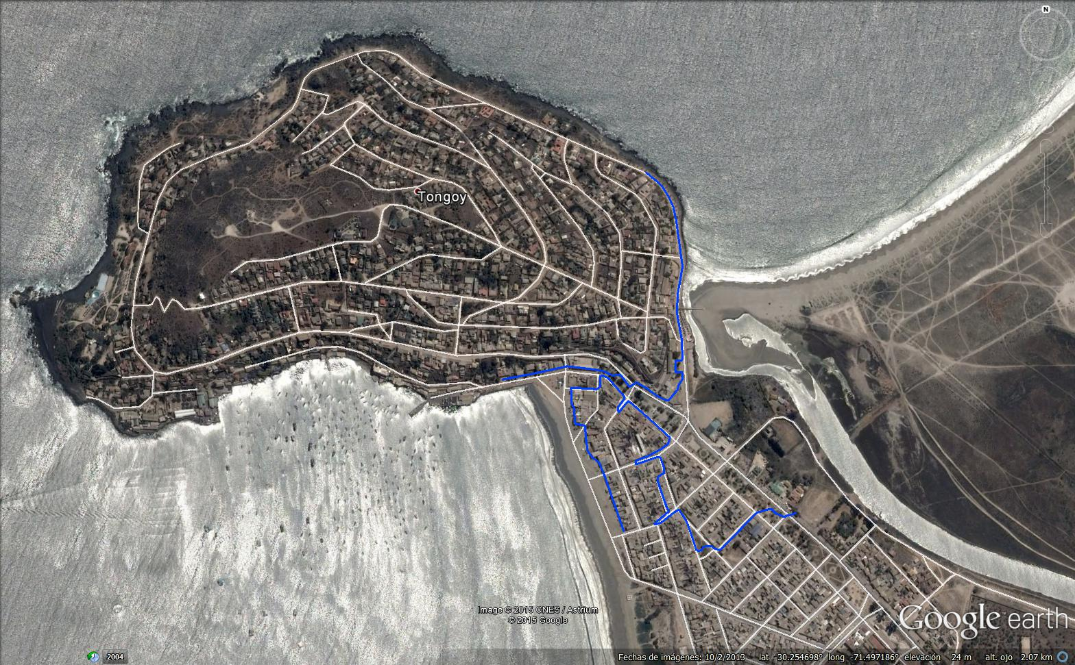
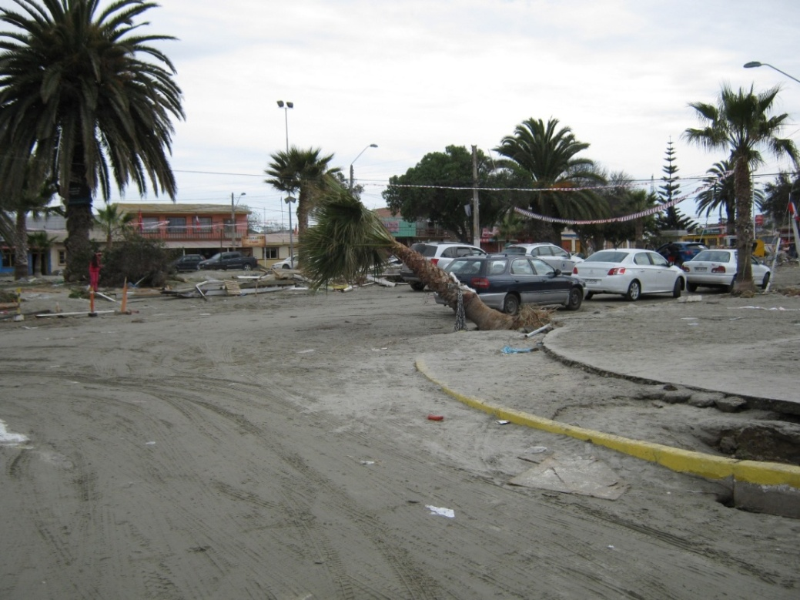
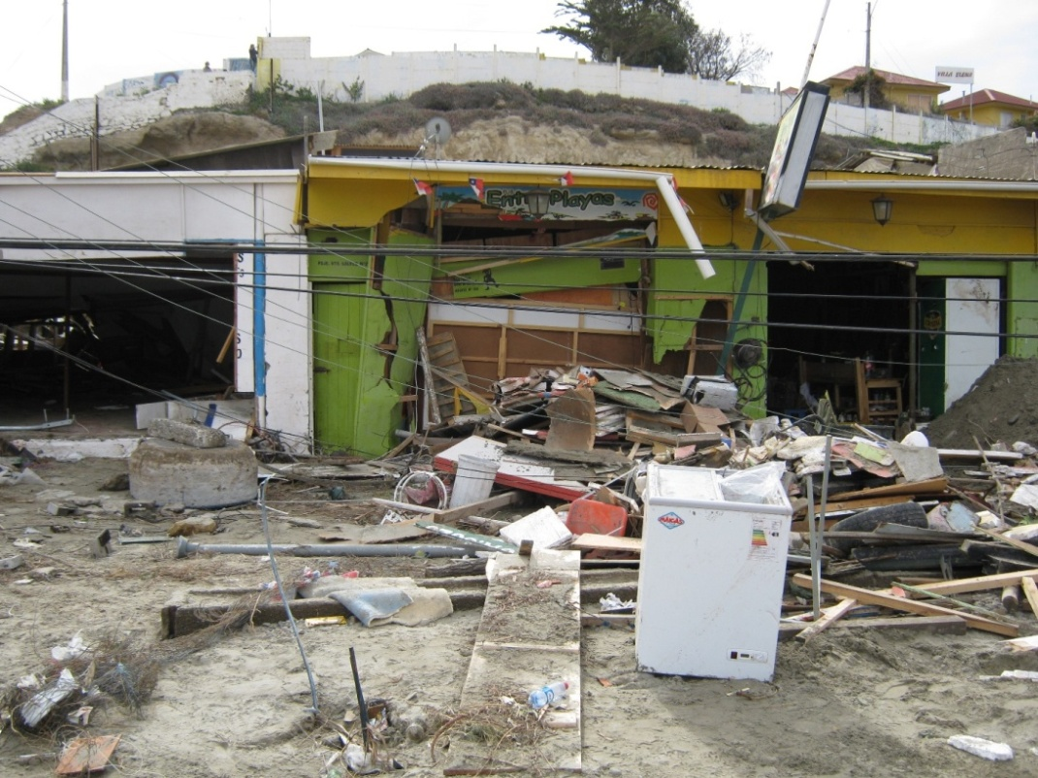
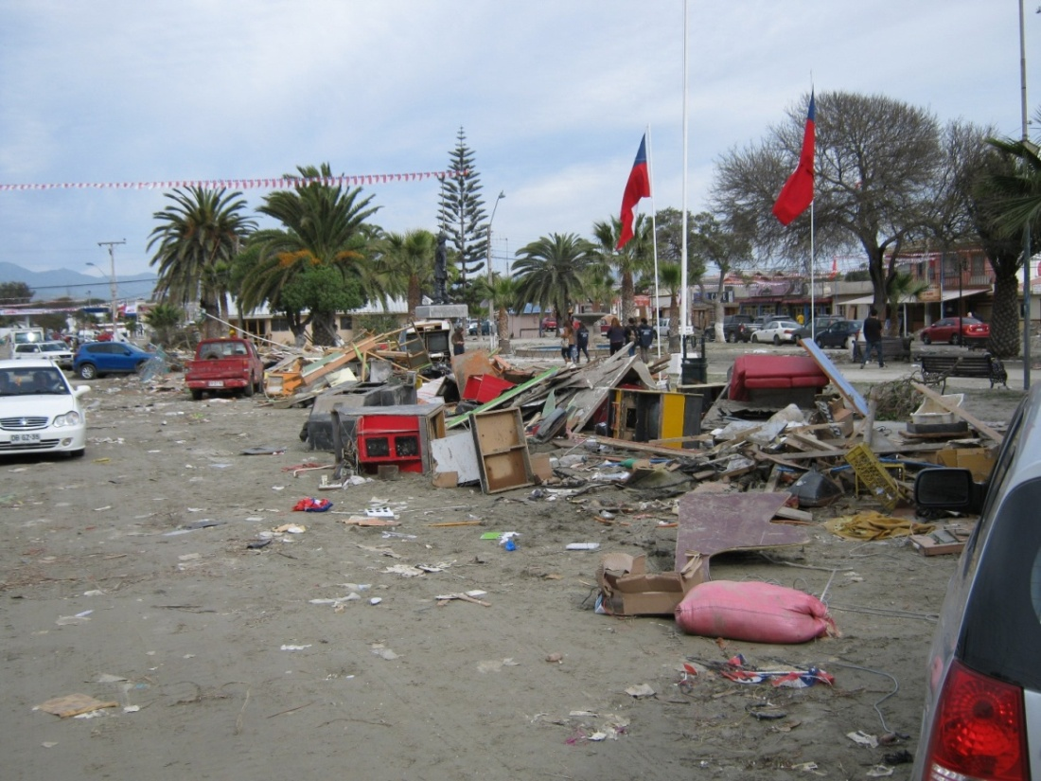
MEDICIONES EN TERRENO DEL TSUNAMI: TONGOY

Slide 17
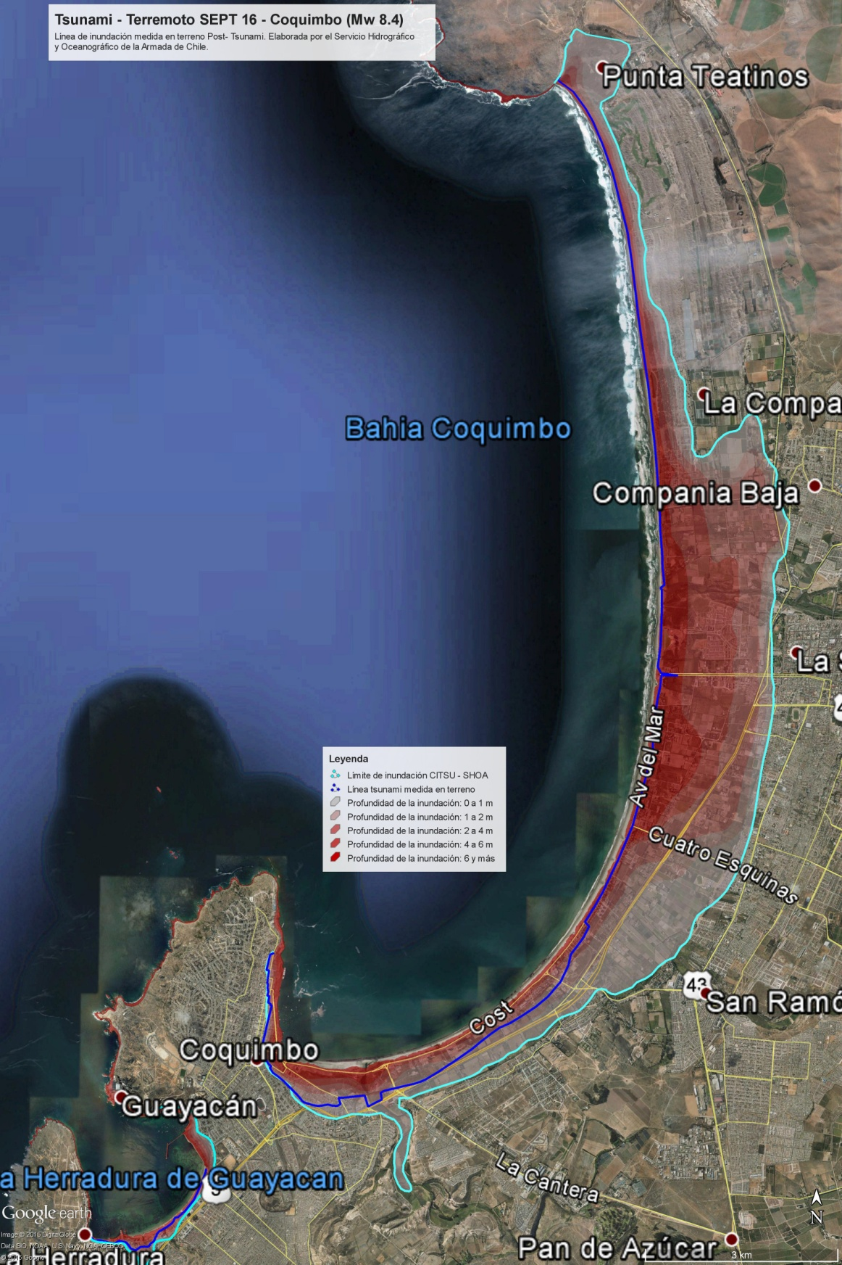
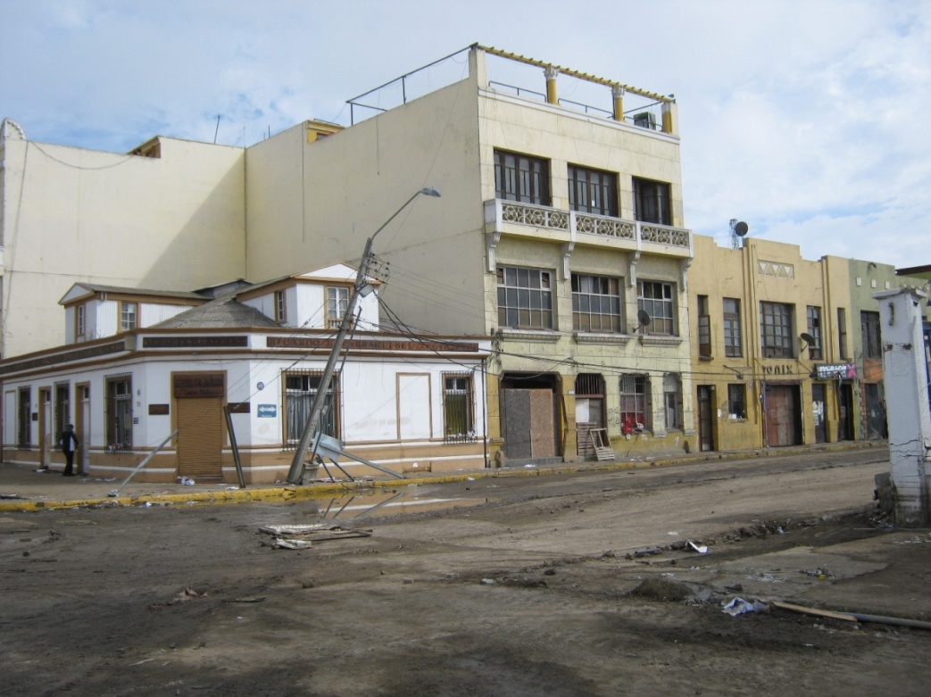
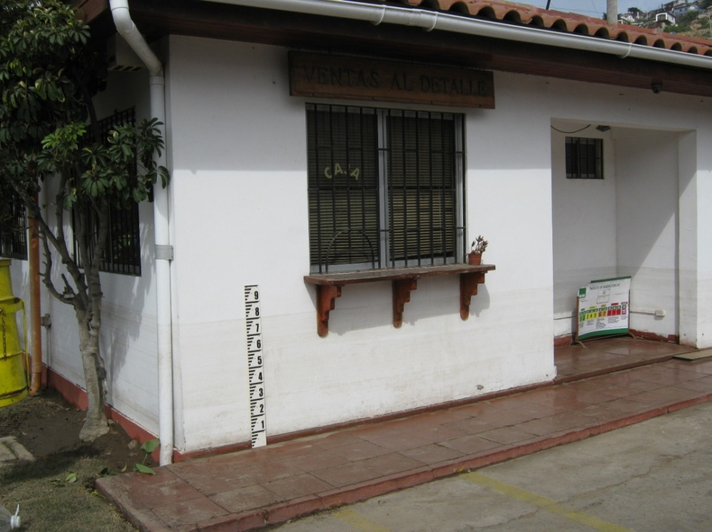
MEDICIONES EN TERRENO DEL TSUNAMI: COQUIMBO

Slide 18
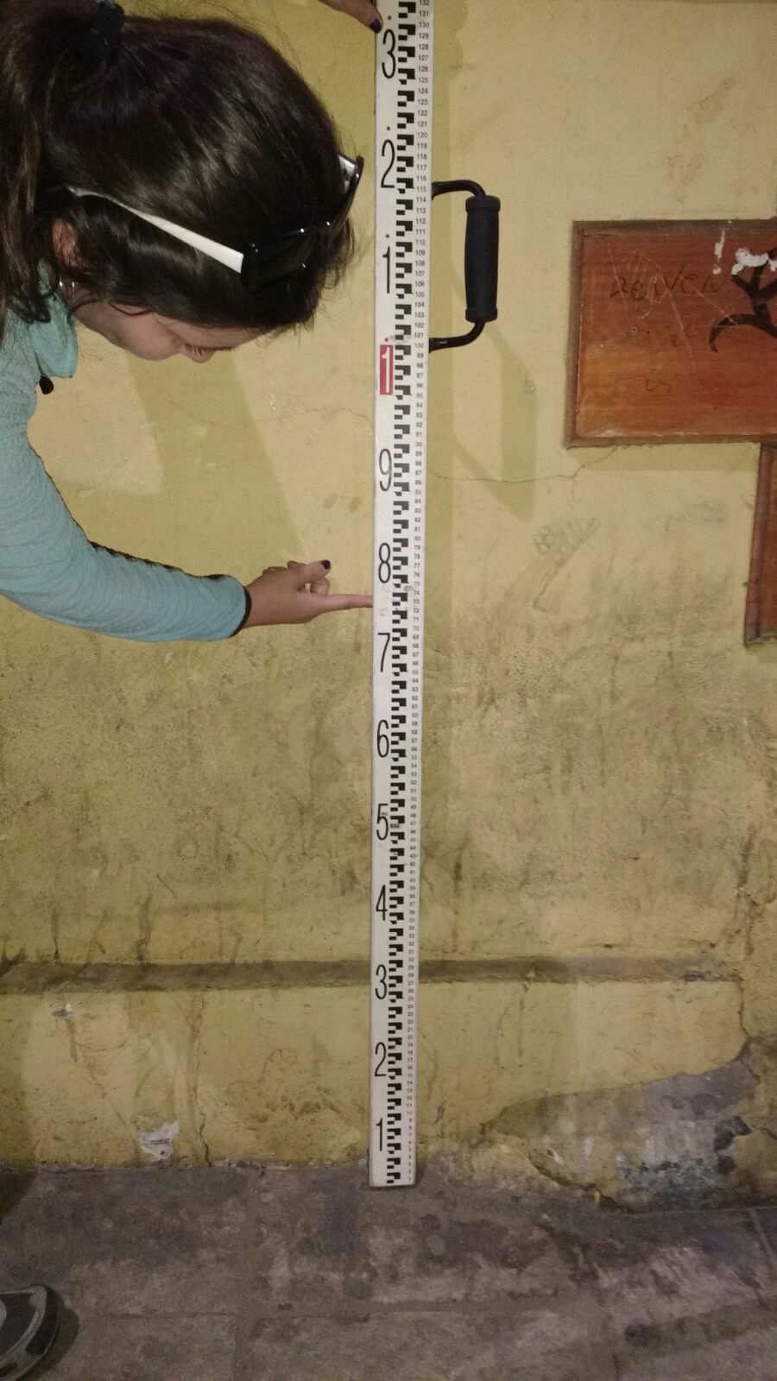
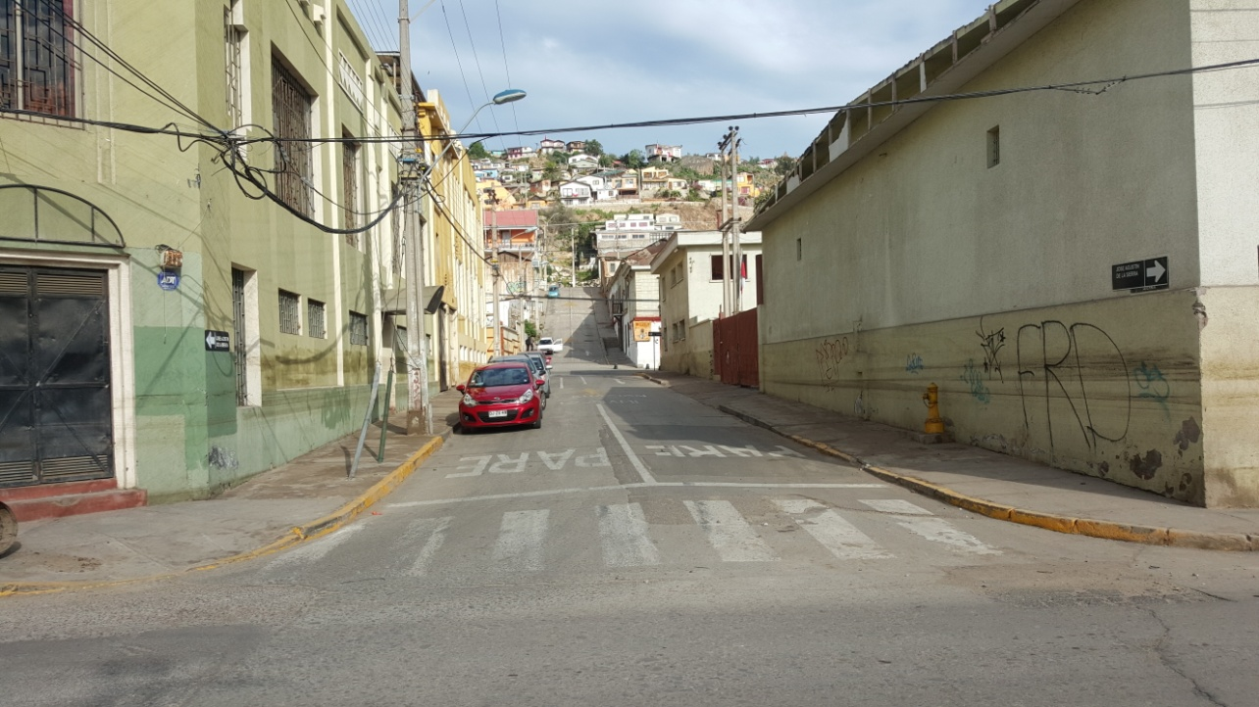
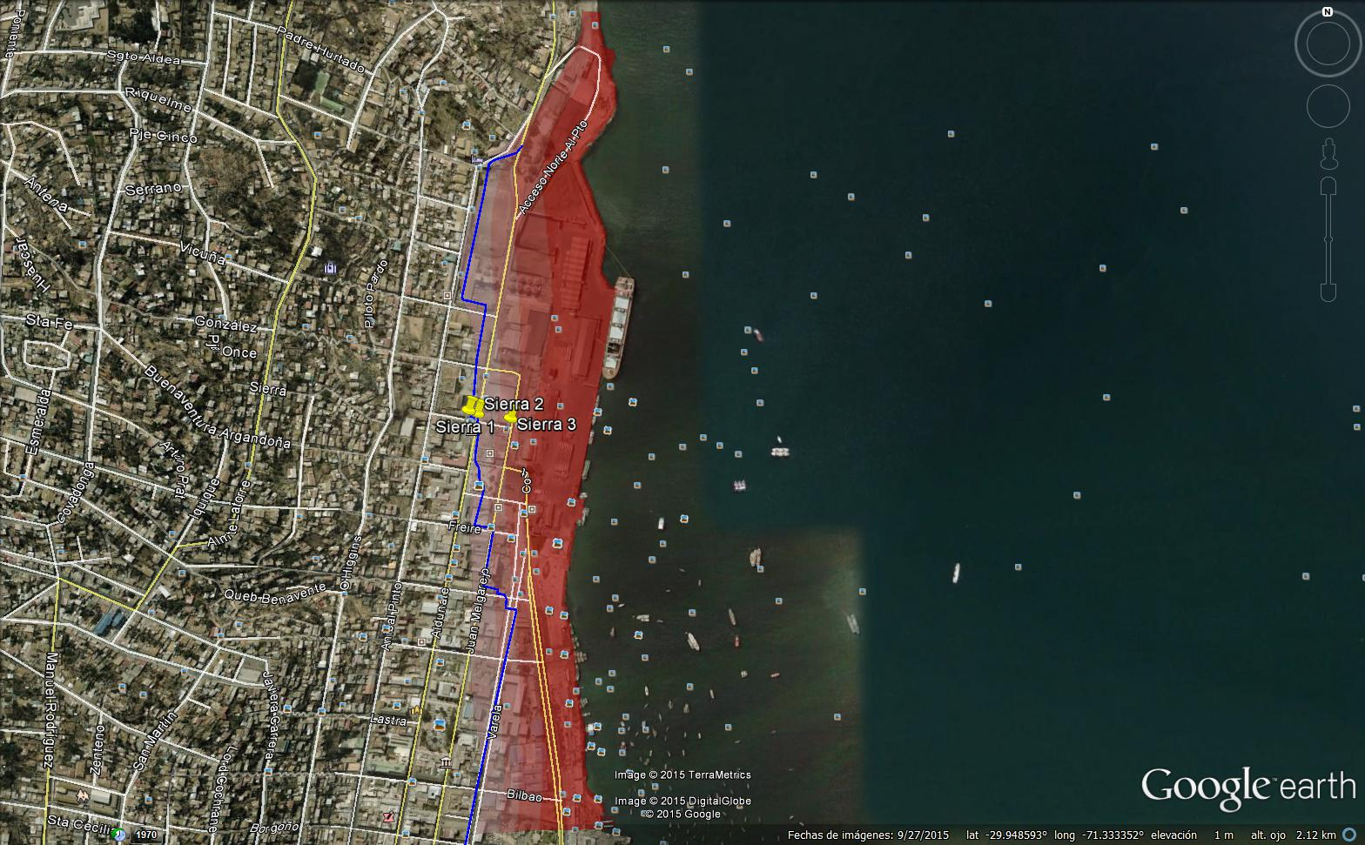
MEDICIONES EN TERRENO DEL TSUNAMI: COQUIMBO
CALLE SIERRA COQUIMBO
Coordenadas : 29°56’54.39’’S / 71°20’14.01’’ W
Medicion : 75cm
Run Up: 5.731 m.

Slide 19
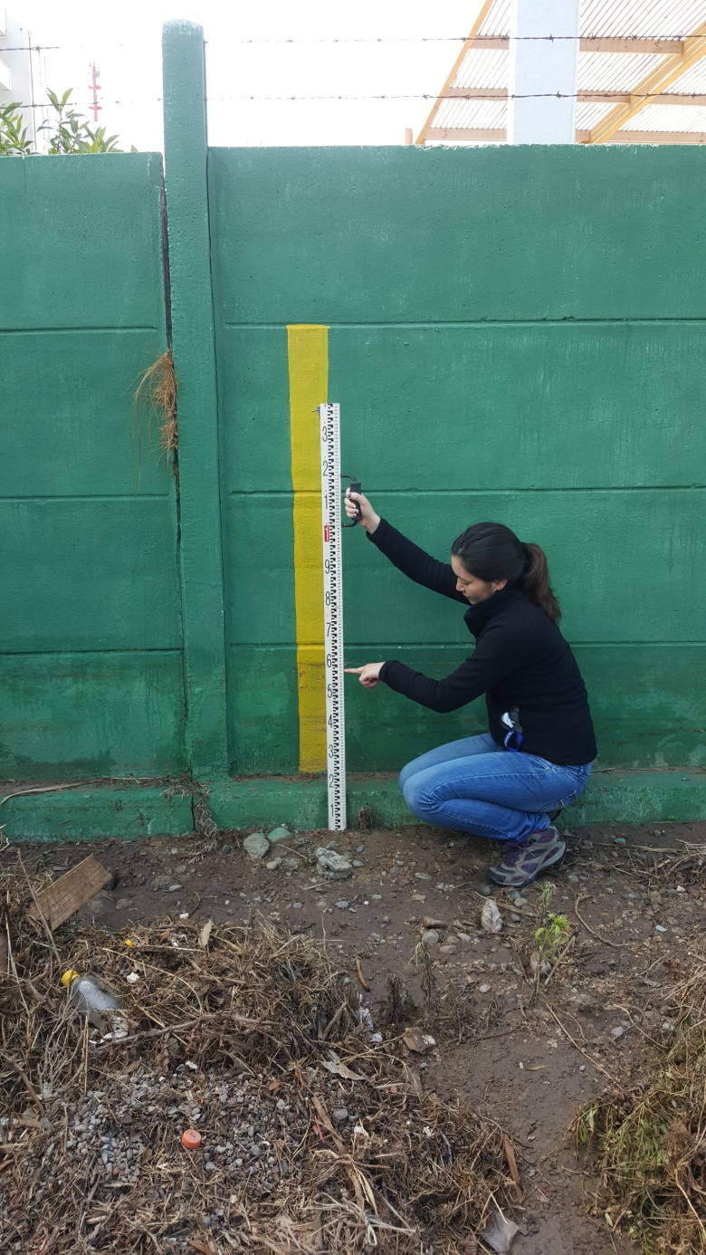
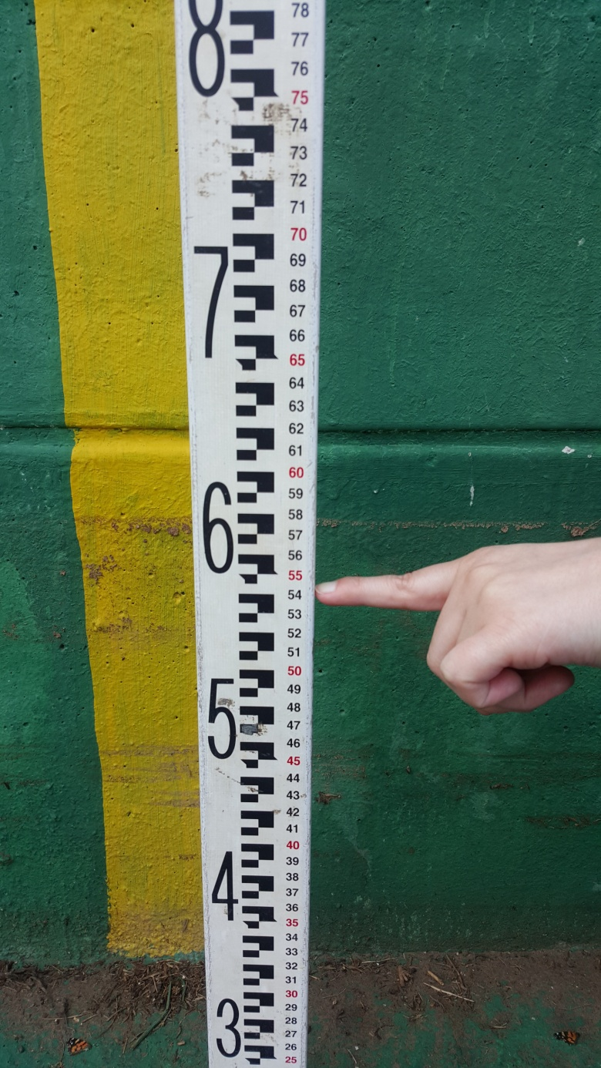
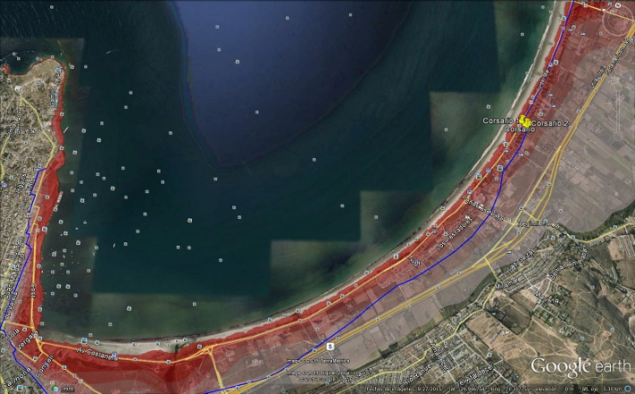
MEDICIONES EN TERRENO DEL TSUNAMI: COQUIMBO
PLAYA CORSARIO
Coordenadas : 29°56’26.18’’S / 71°17’07.98’’ W
Medición : 54 cm
Run Up: 2.374 m

Slide 20
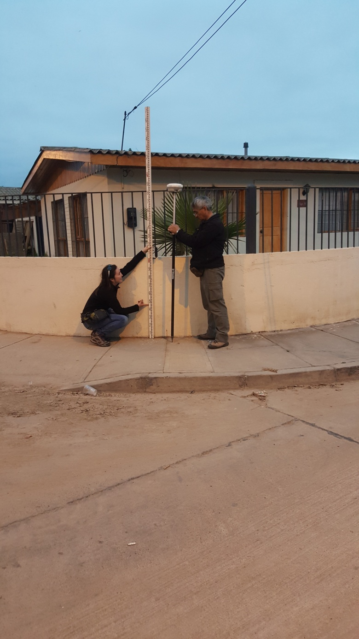
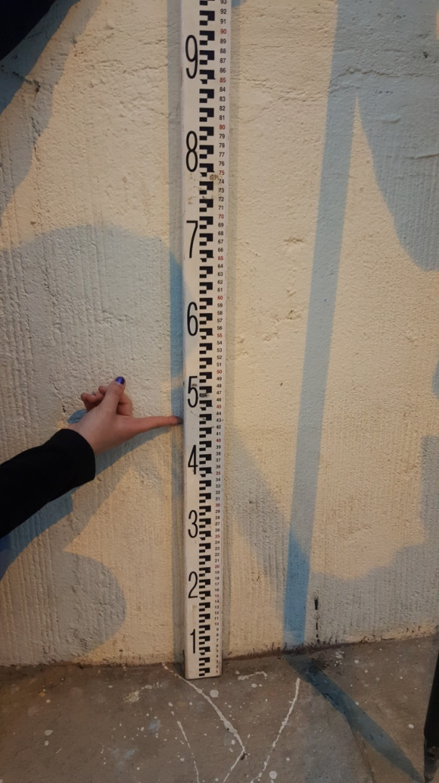

MEDICIONES EN TERRENO DEL TSUNAMI: COQUIMBO
LA HERRADURA
Coordenadas : 29°59’05.02’’S
/ 71°21’33.23’’ W
Medición : 43 cm
Run Up: 3.264m m

Slide 21


ALGUNOS RESULTADOS DE MODELACIÓN
Incertidumbre en la fuente (zona de ruptura).
Figura. Inundación de La serena-Coquimbo con la fuente del CSN
Figura. Inundación de La serena-Coquimbo con la fuente del USGS.

Slide 22

ALGUNOS RESULTADOS DE MODELACIÓN
Inundación Modelo USGS
Inundación Modelo CSN
Medición medida en terreno

